Slide 1
Министерство образования РМ
ПОРТФОЛИО
Василькиной Марины
Александровны
старшего воспитателя
муниципального дошкольного
образовательного учреждения
«Детский сад № 120
общеразвивающего вида»
городского округа Саранск
Дата рождения: 10.10.1978 г.
Профессиональное образование: высшее,: высшее
окончила МГПИ им.М.Е.Есевьева 2000 году,
квалификация: учитель начальных классов и музыки,
прошла переподготовку в 2018 году по программе
«Дошкольное образование с основами гувернерского дела»
Наличие квалификационной категории: первая
Дата последней аттестации: 06.04.2015 г.

Slide 2
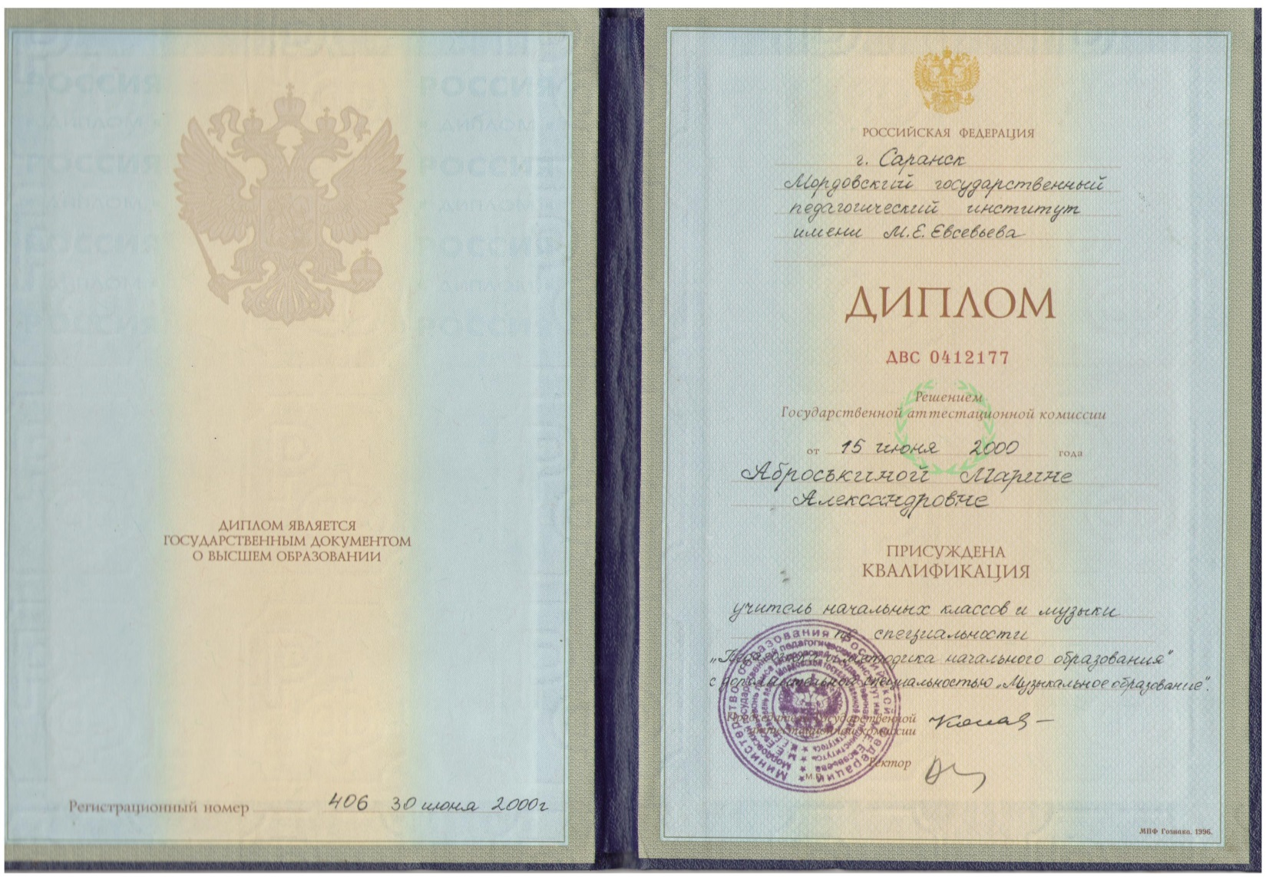
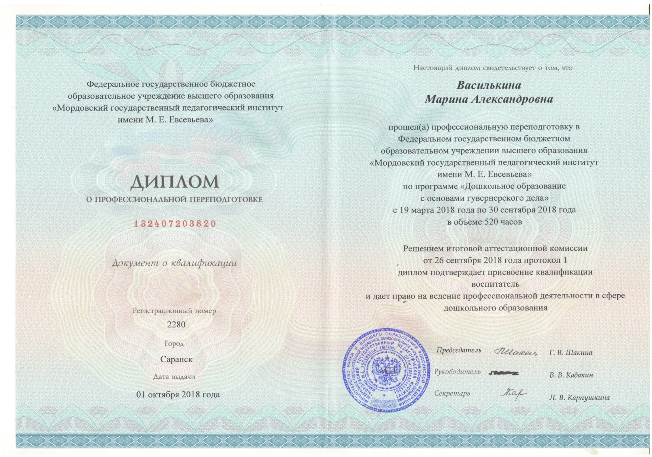

Slide 3
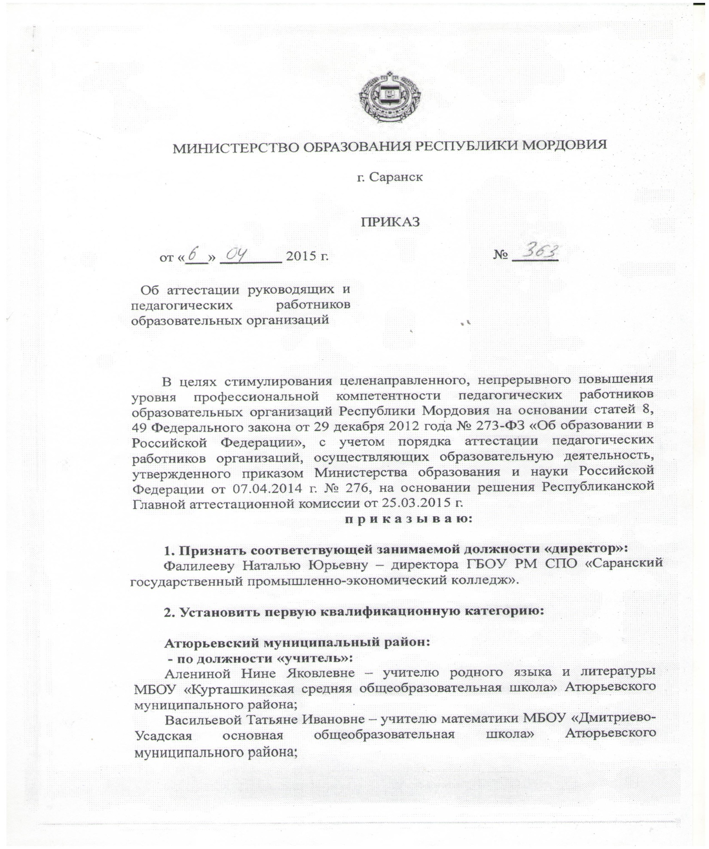
Аттестационный лист

Slide 4
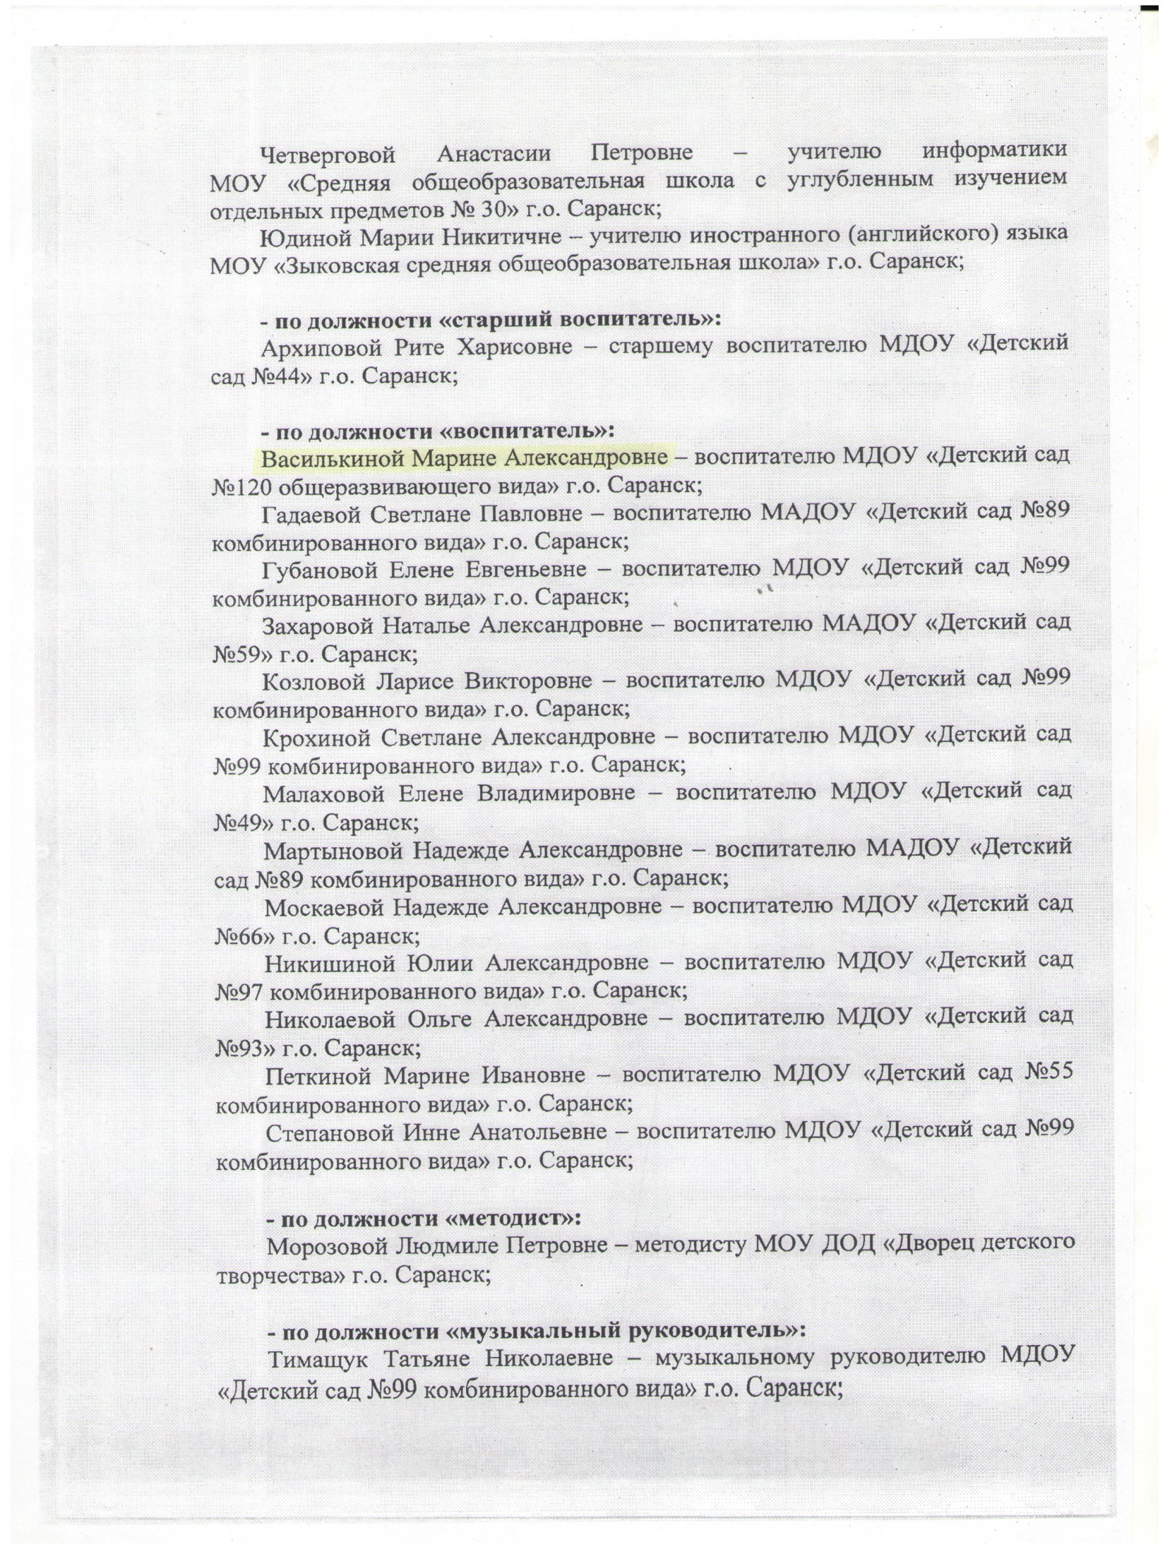

Slide 5
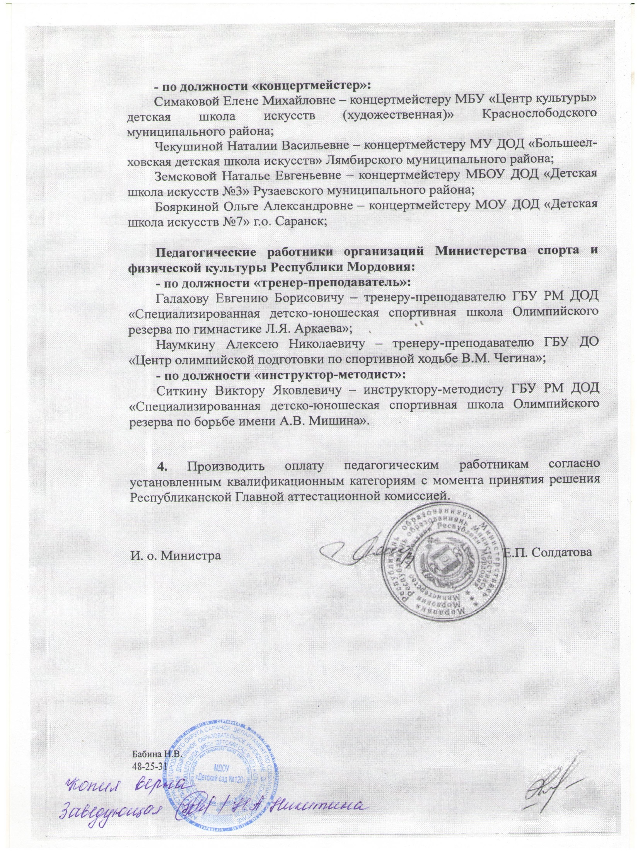

Slide 6
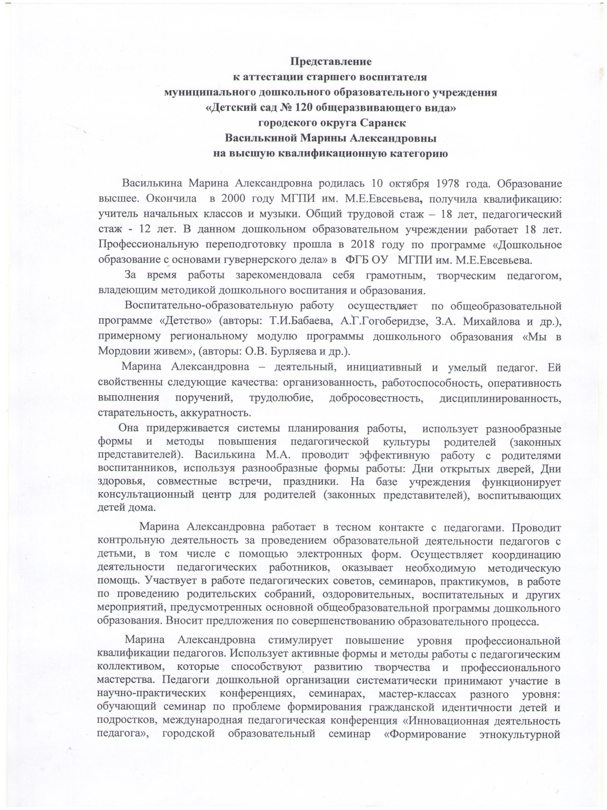

Slide 7
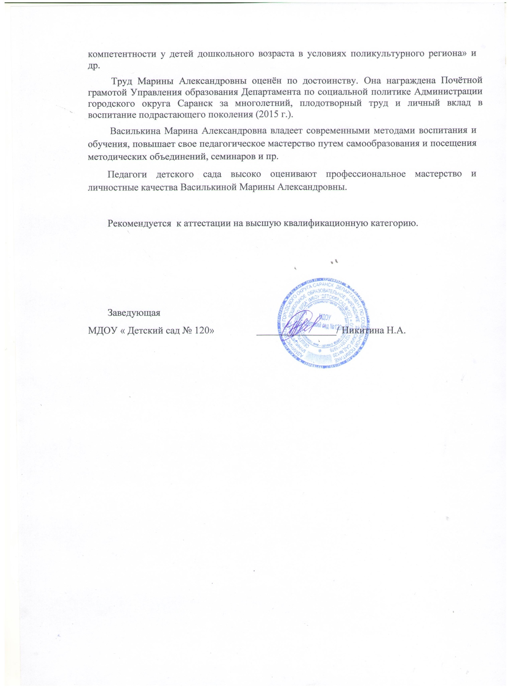

Slide 8
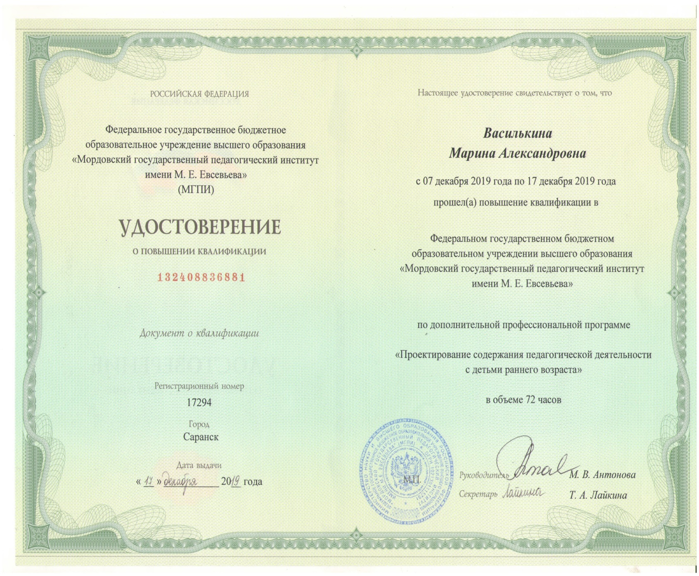

Slide 9
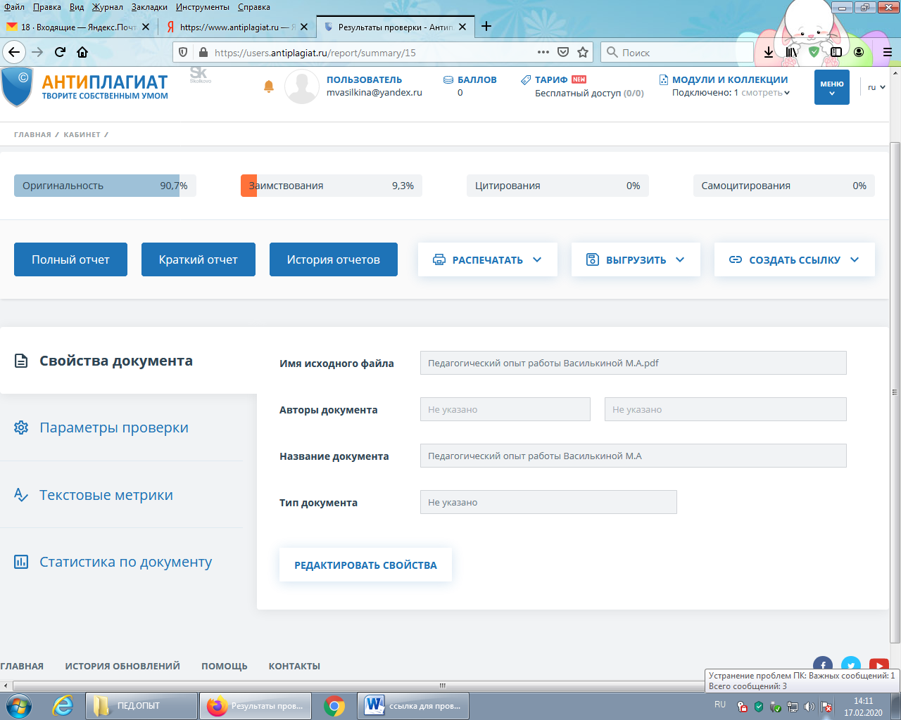

Slide 10
1. Методическое сопровождение материалов деятельности образовательной организации или отдельных педагогов на конференциях, семинарах, конкурсах

Slide 11
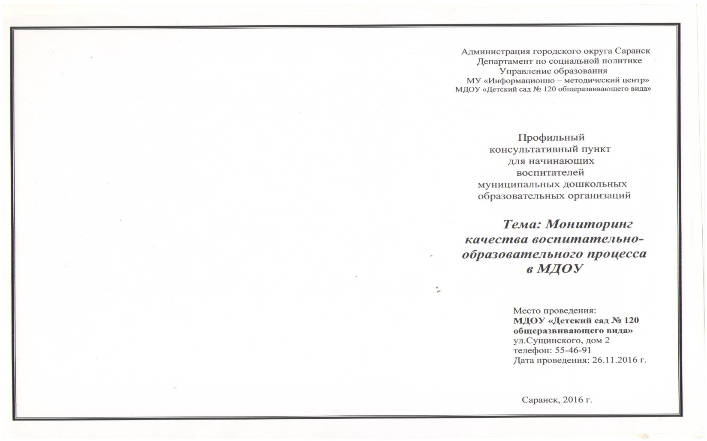
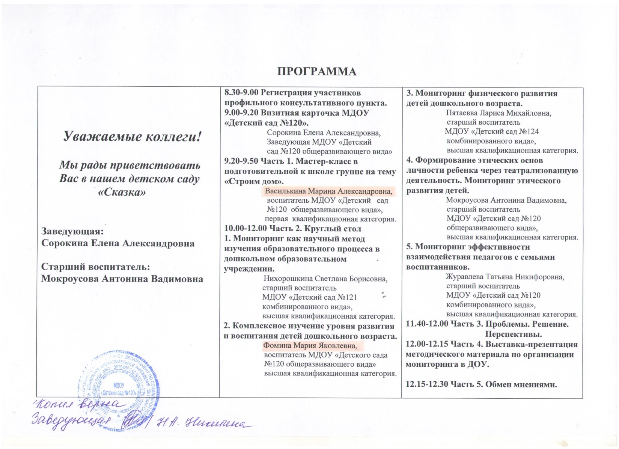

Slide 12
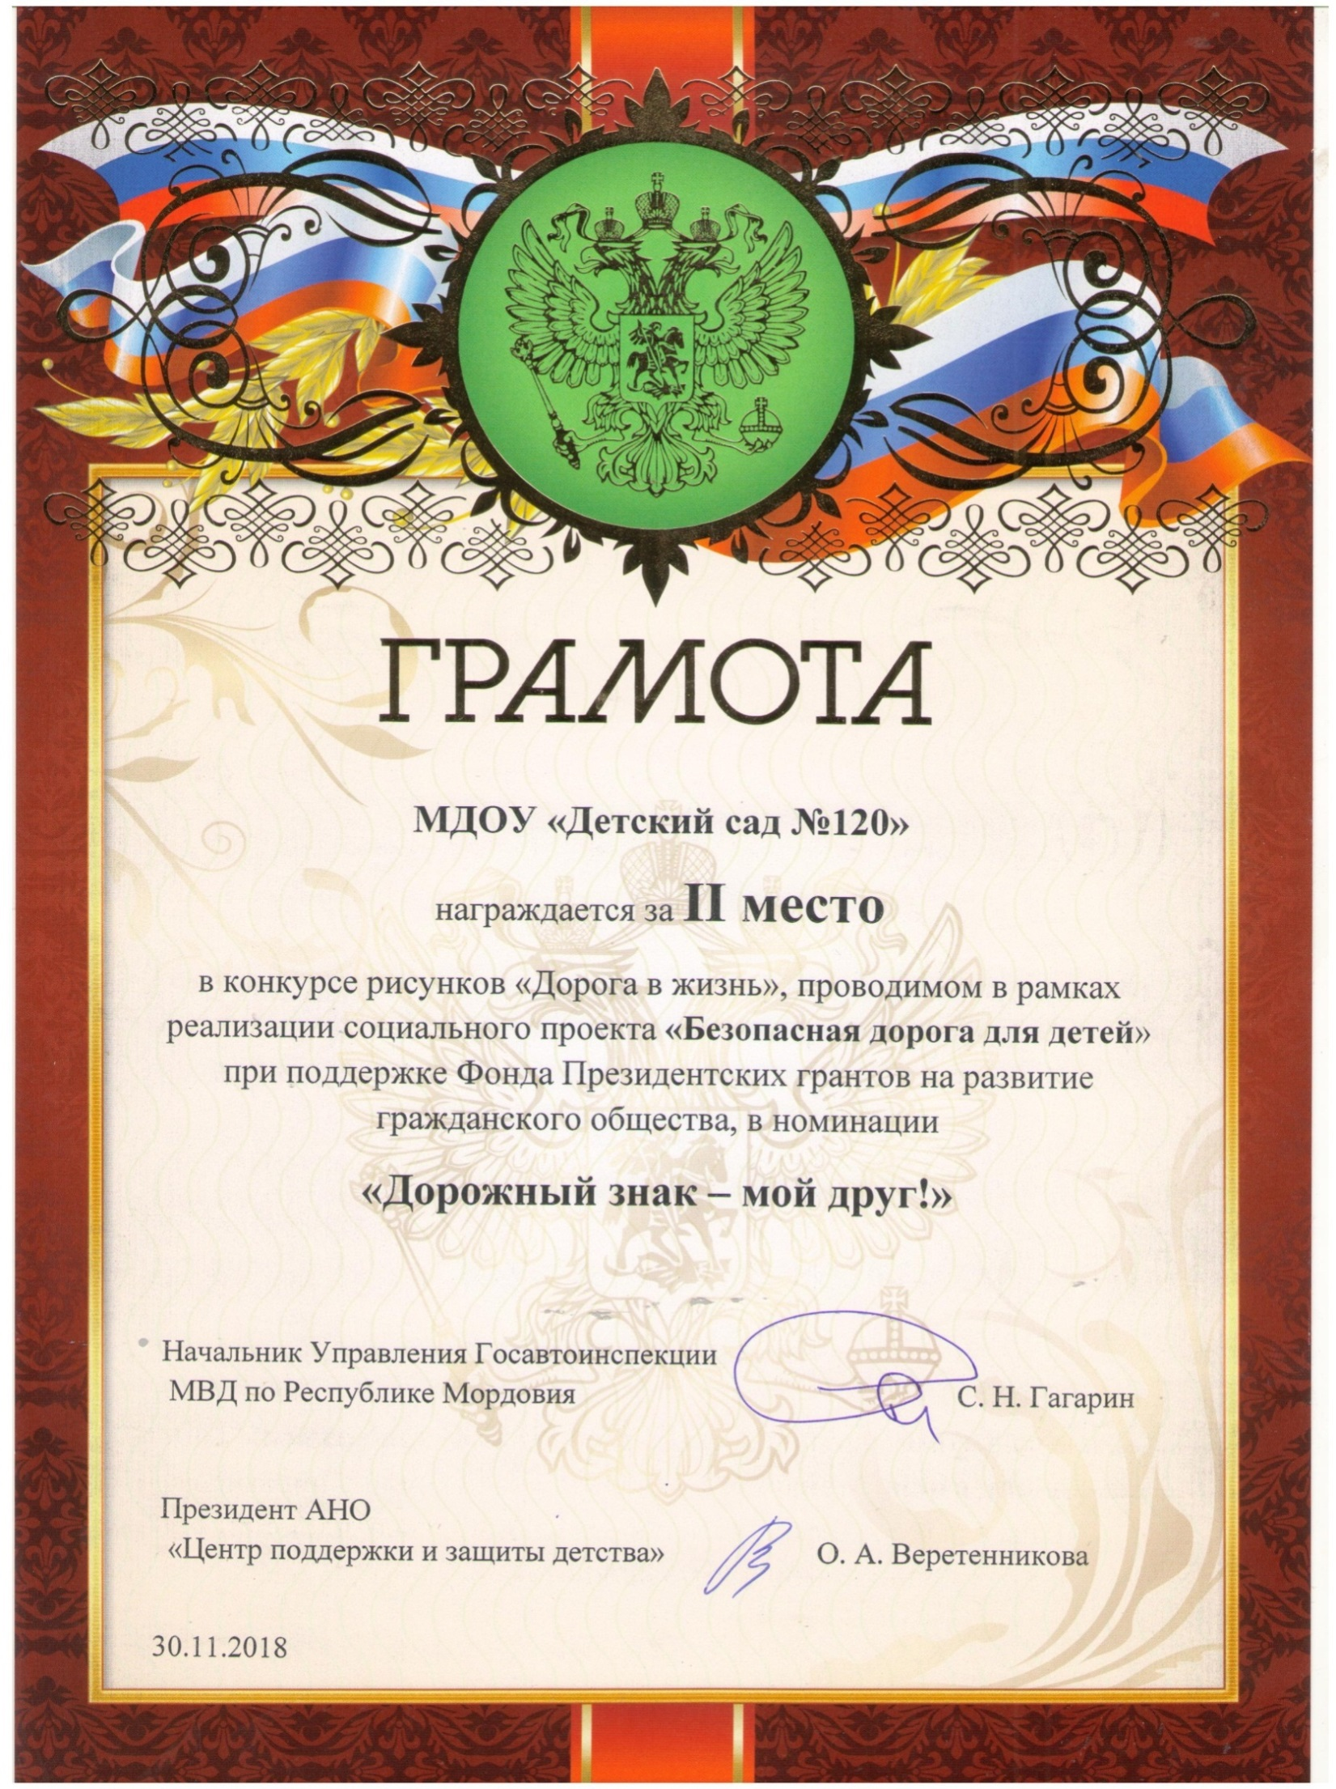

Slide 14
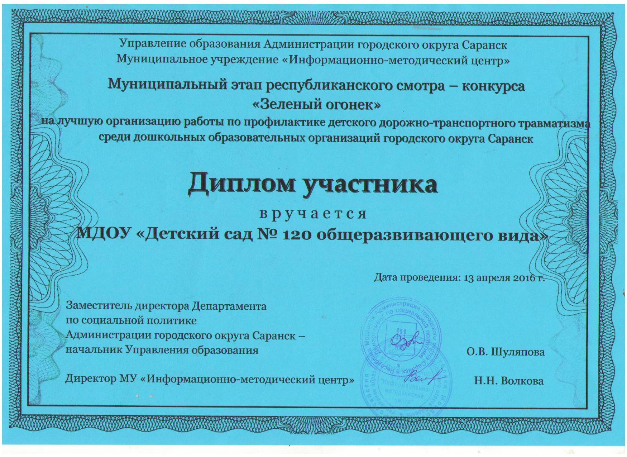

Slide 16
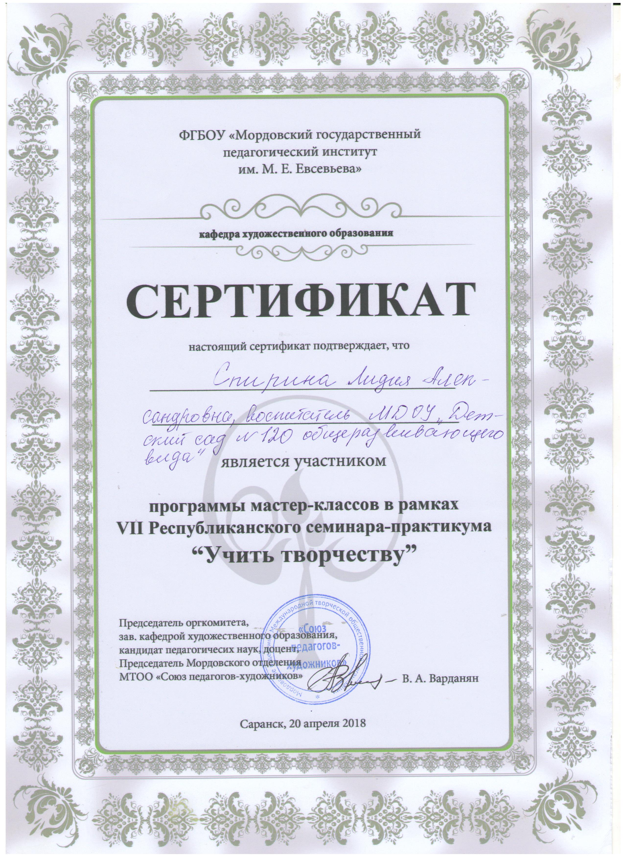

Slide 17
2. Эффективность деятельности по аттестации педагогов на квалификационные категории

Slide 18
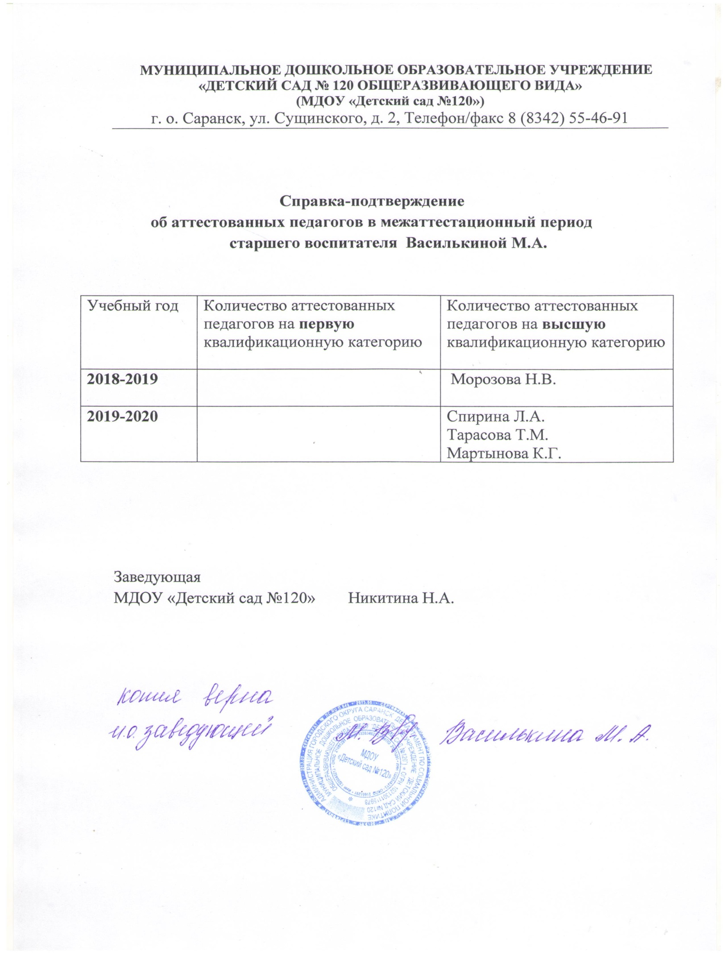

Slide 19
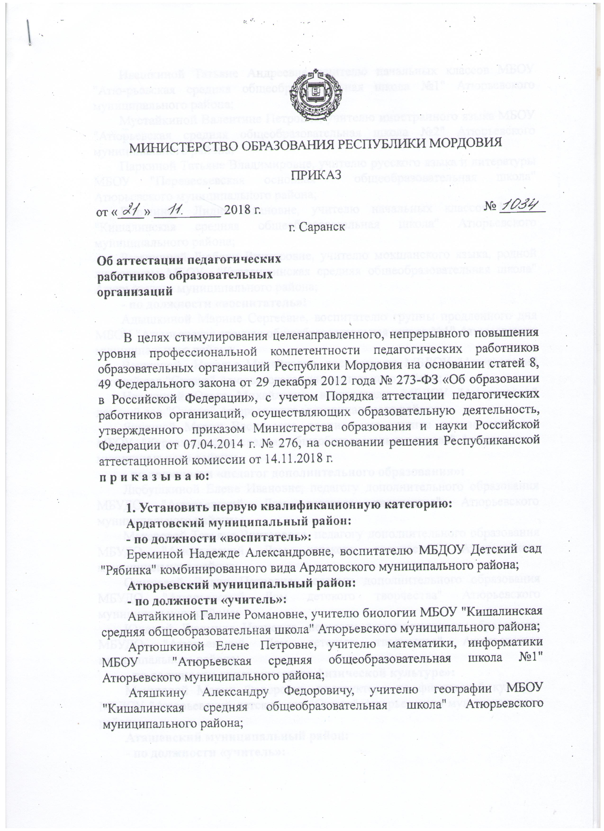

Slide 20
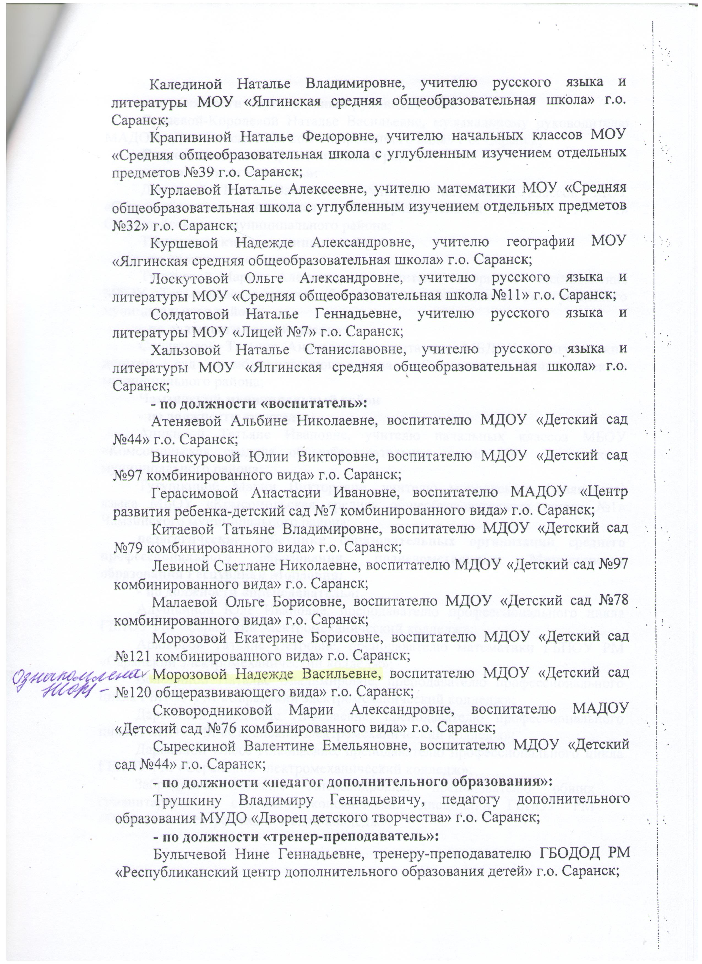

Slide 21
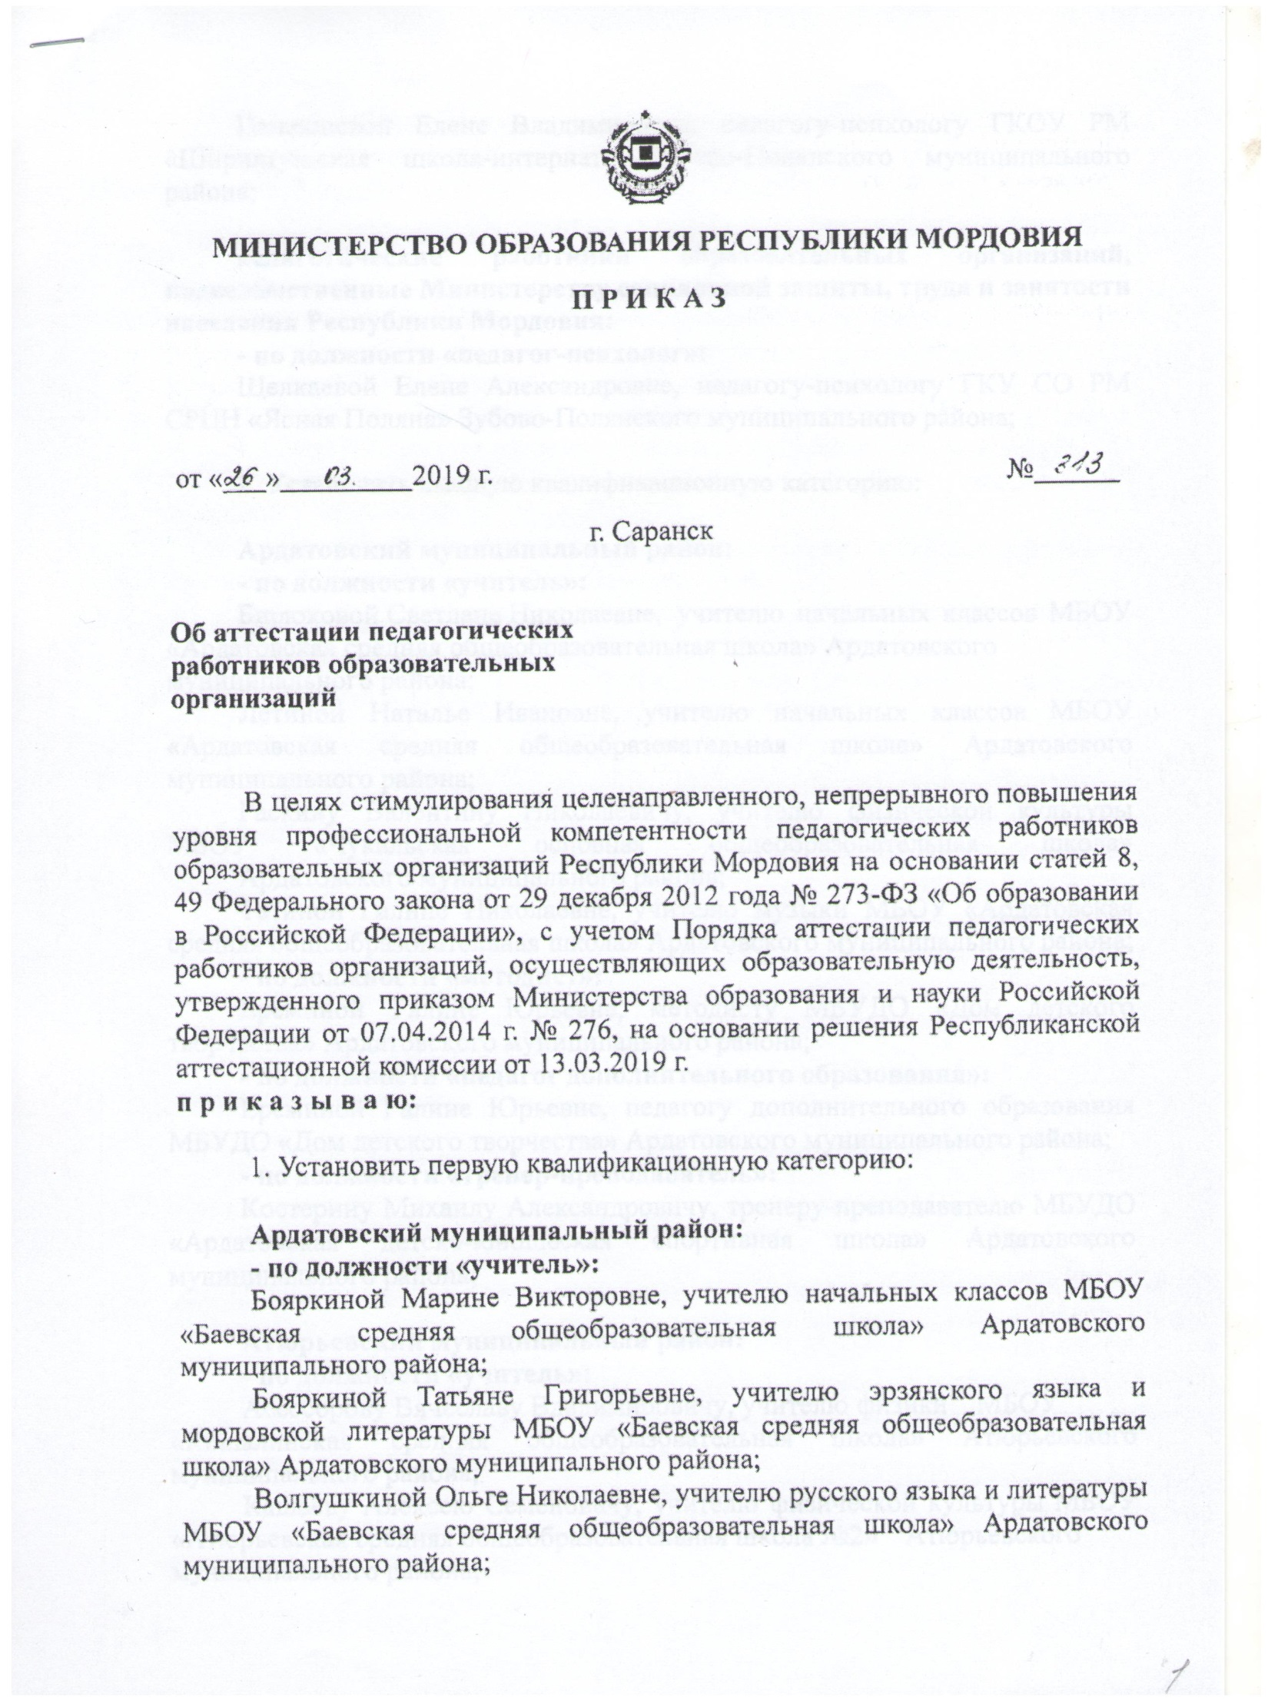

Slide 22
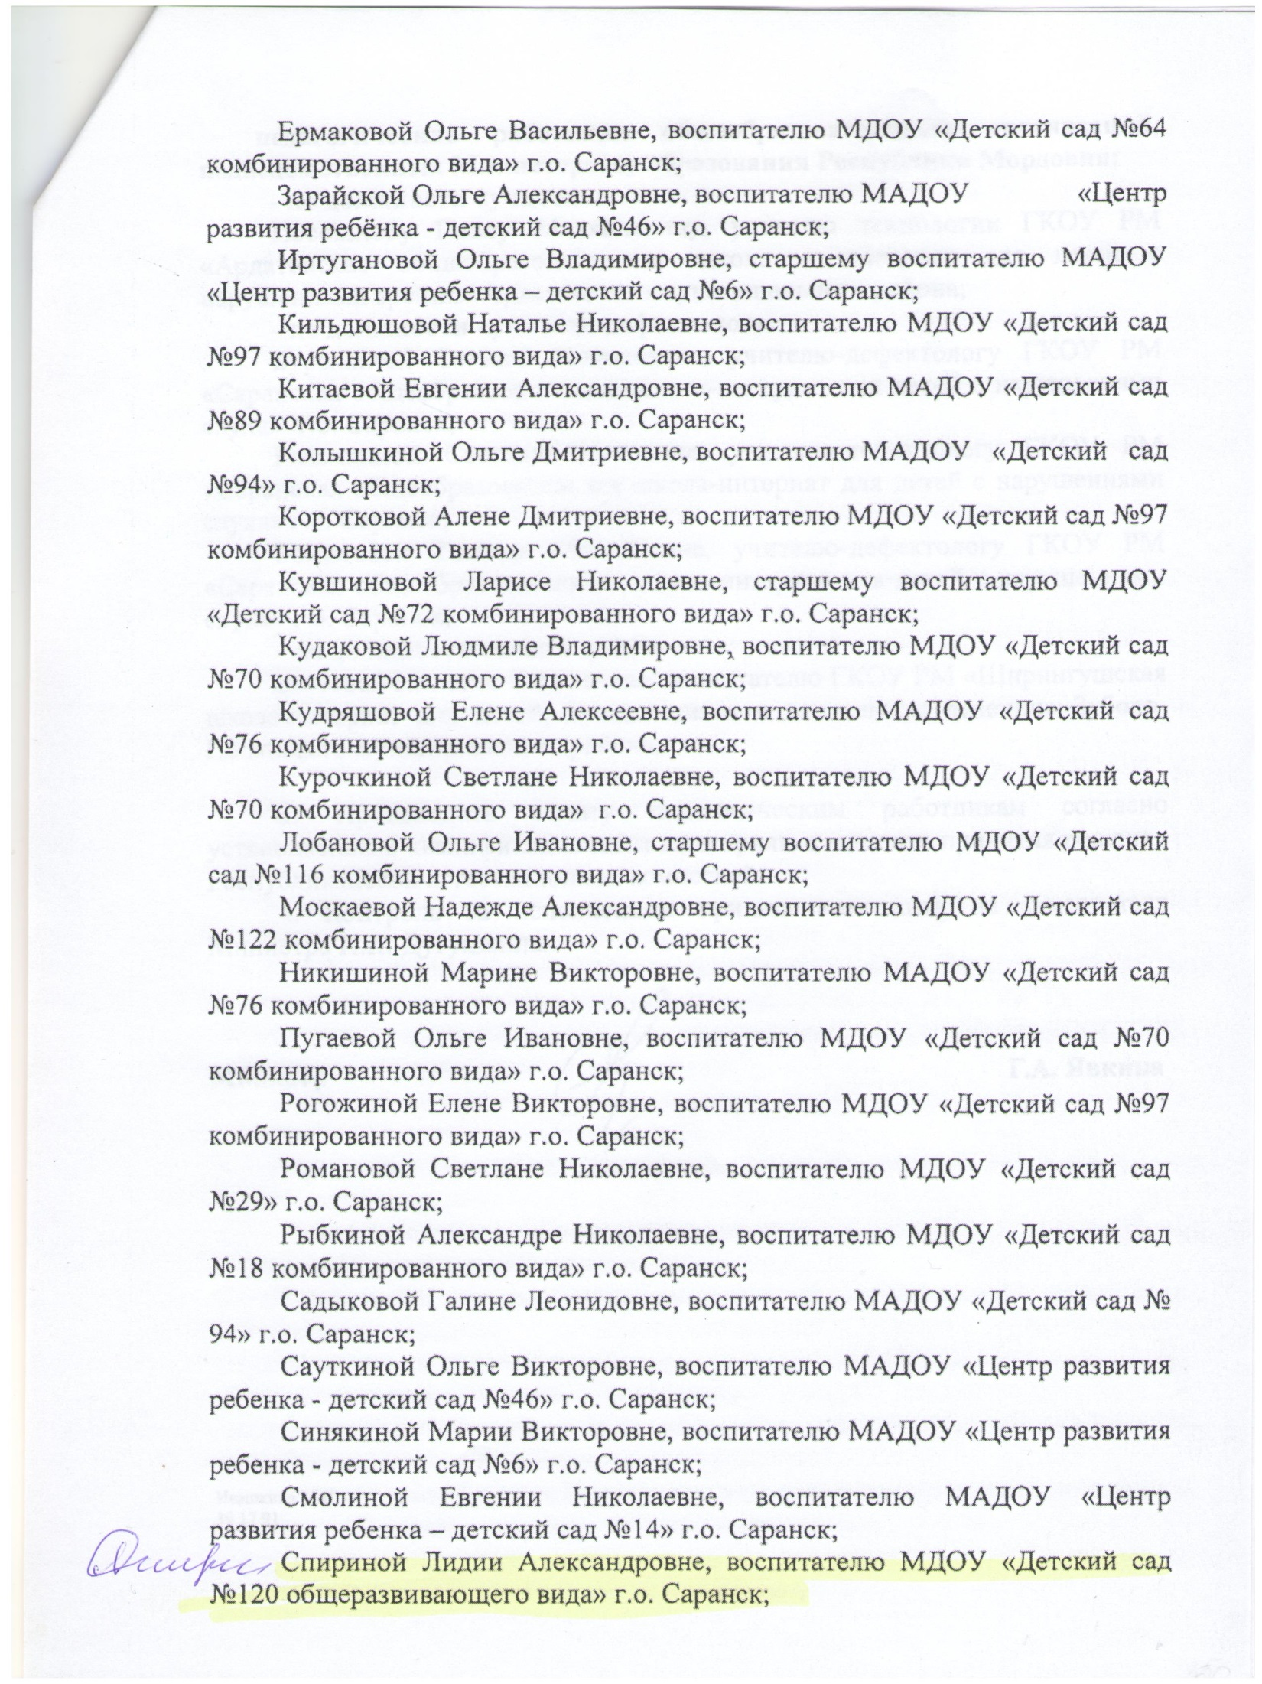

Slide 23
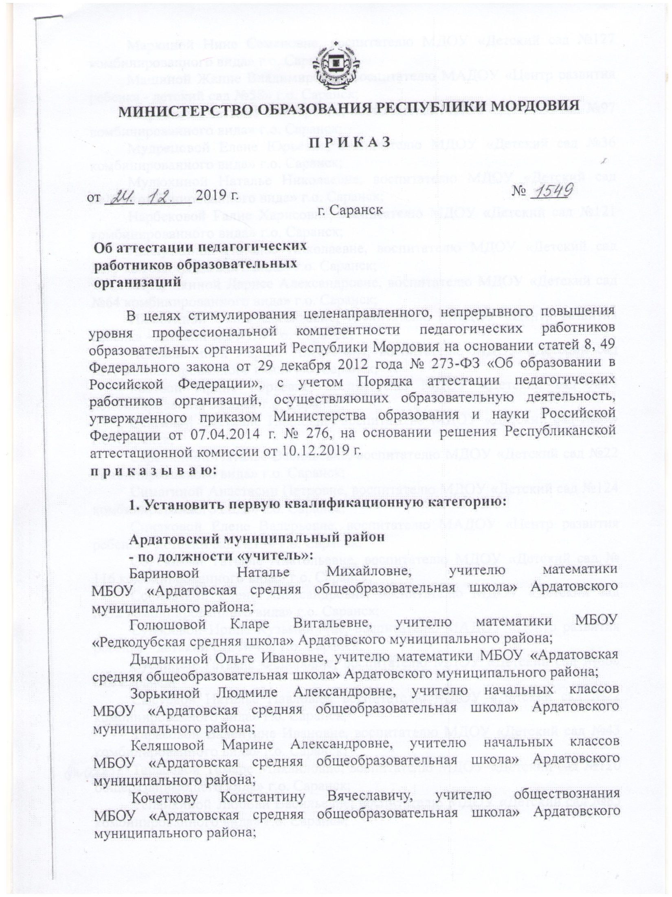

Slide 24
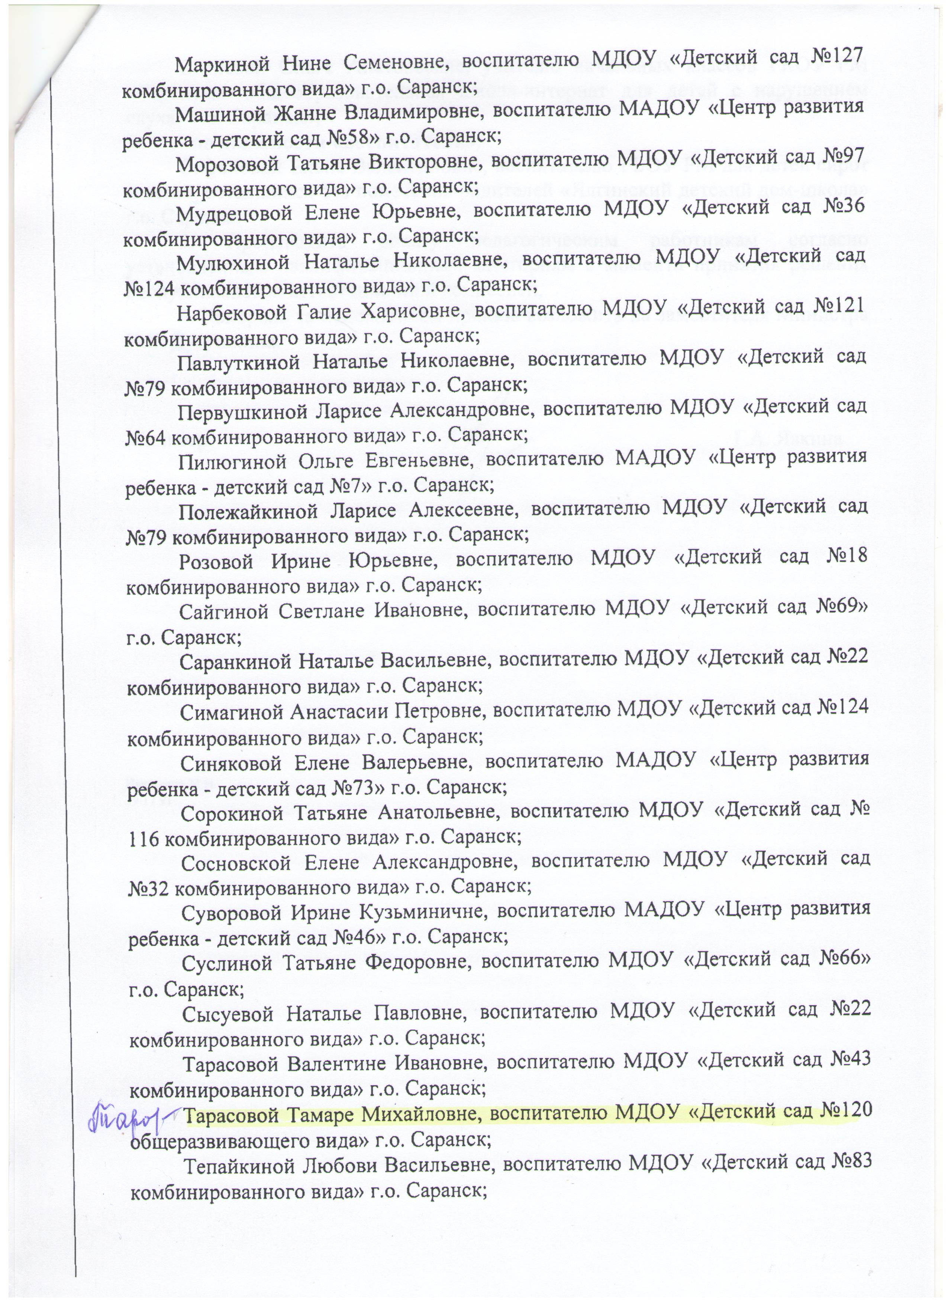

Slide 25
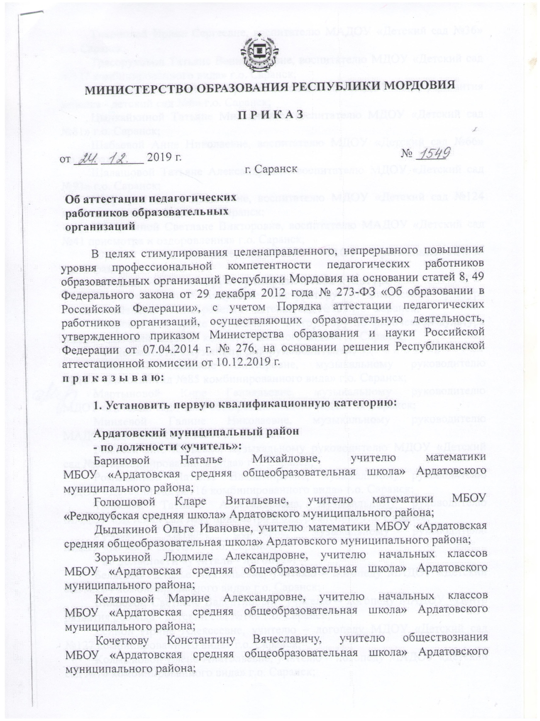

Slide 26
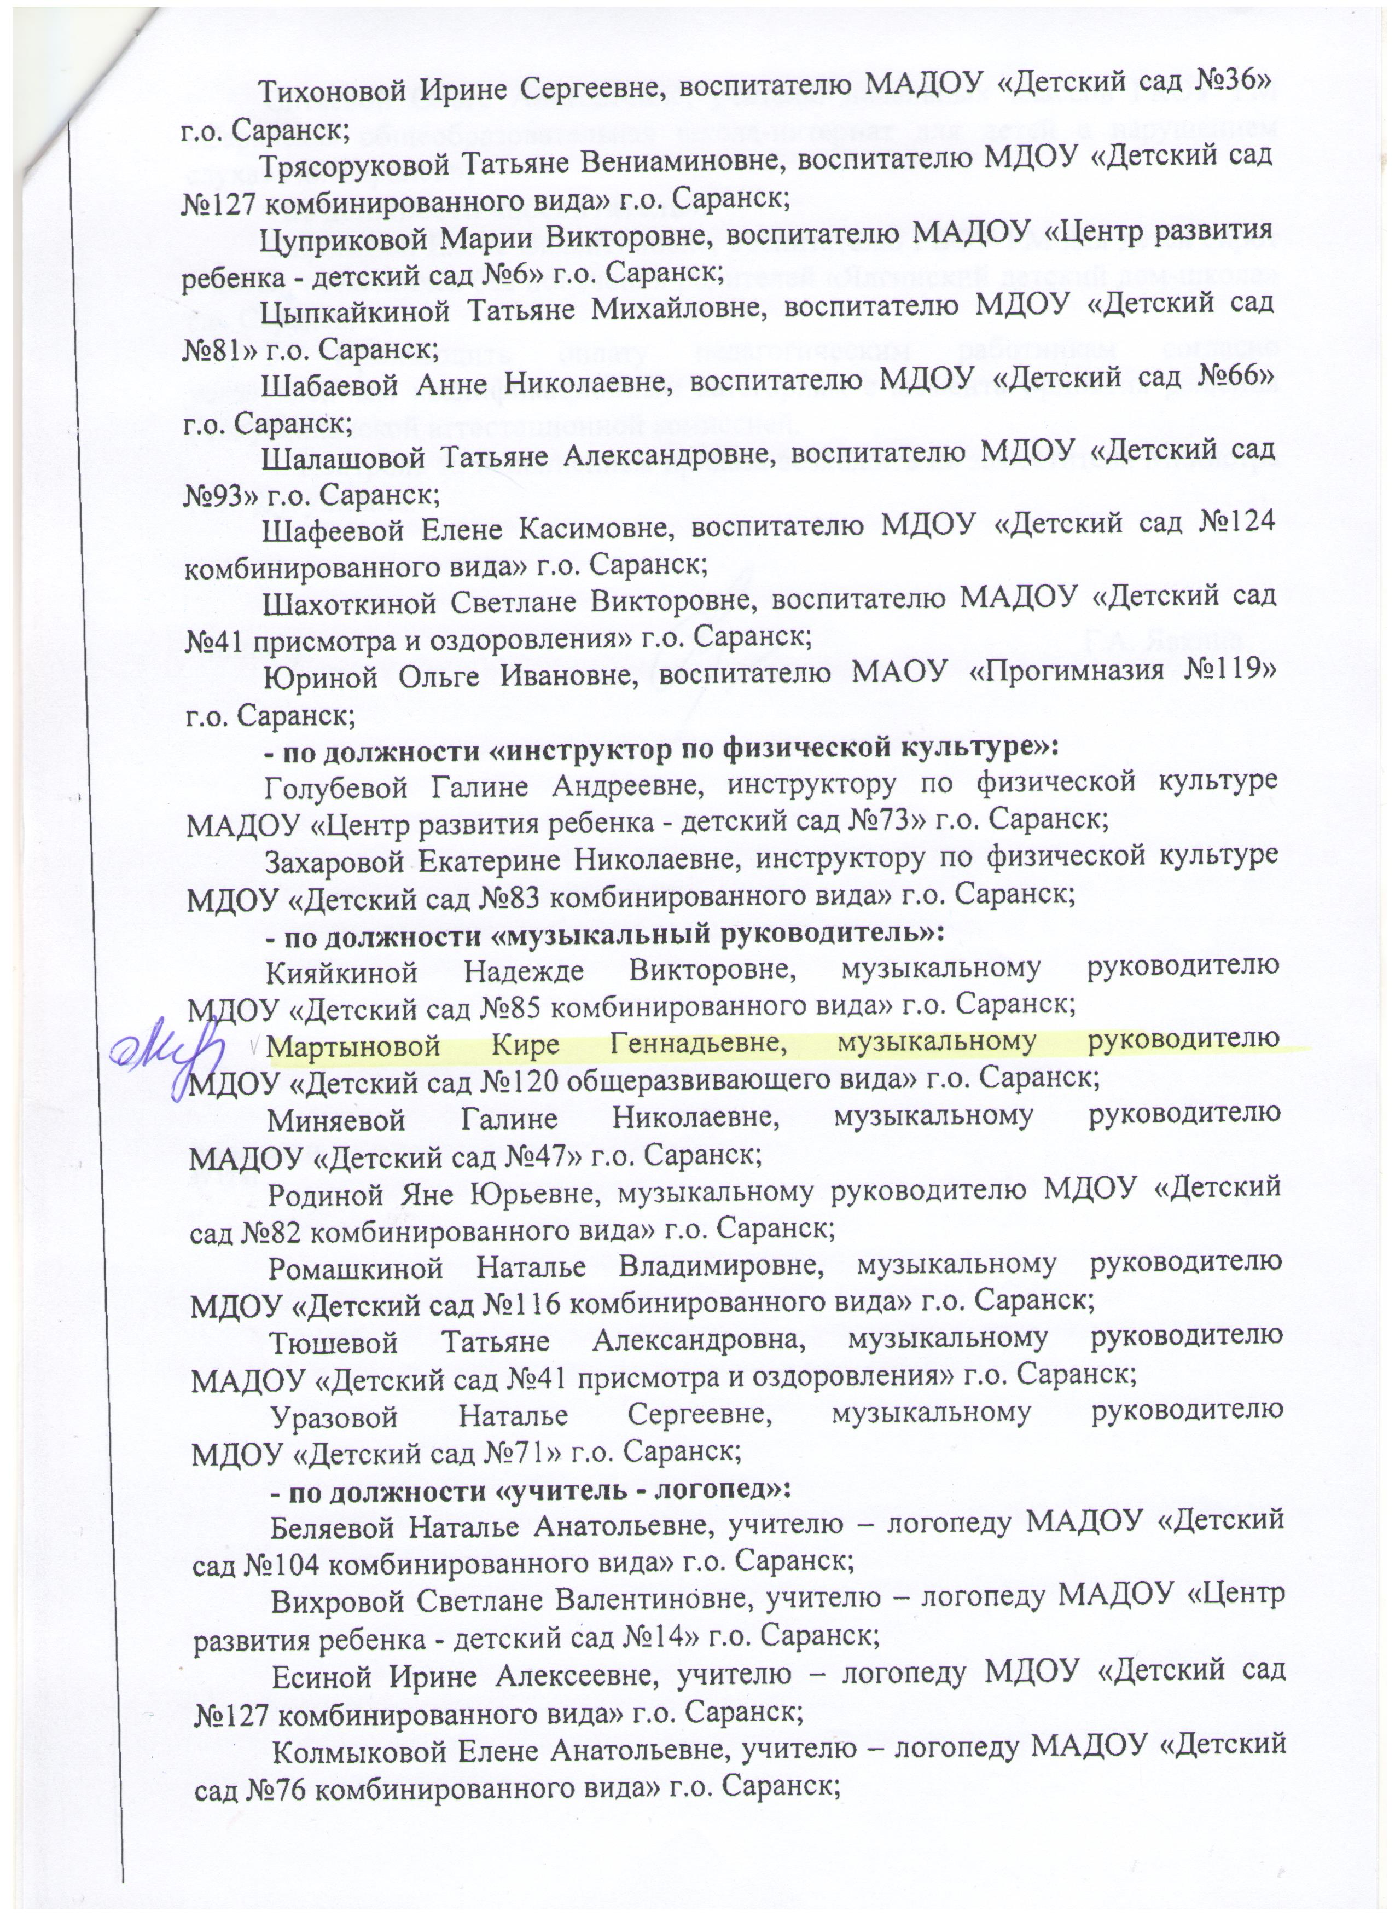

Slide 27
3.Организация взаимодействия образовательной организации с научными, образовательными, социальными институтами

Slide 28
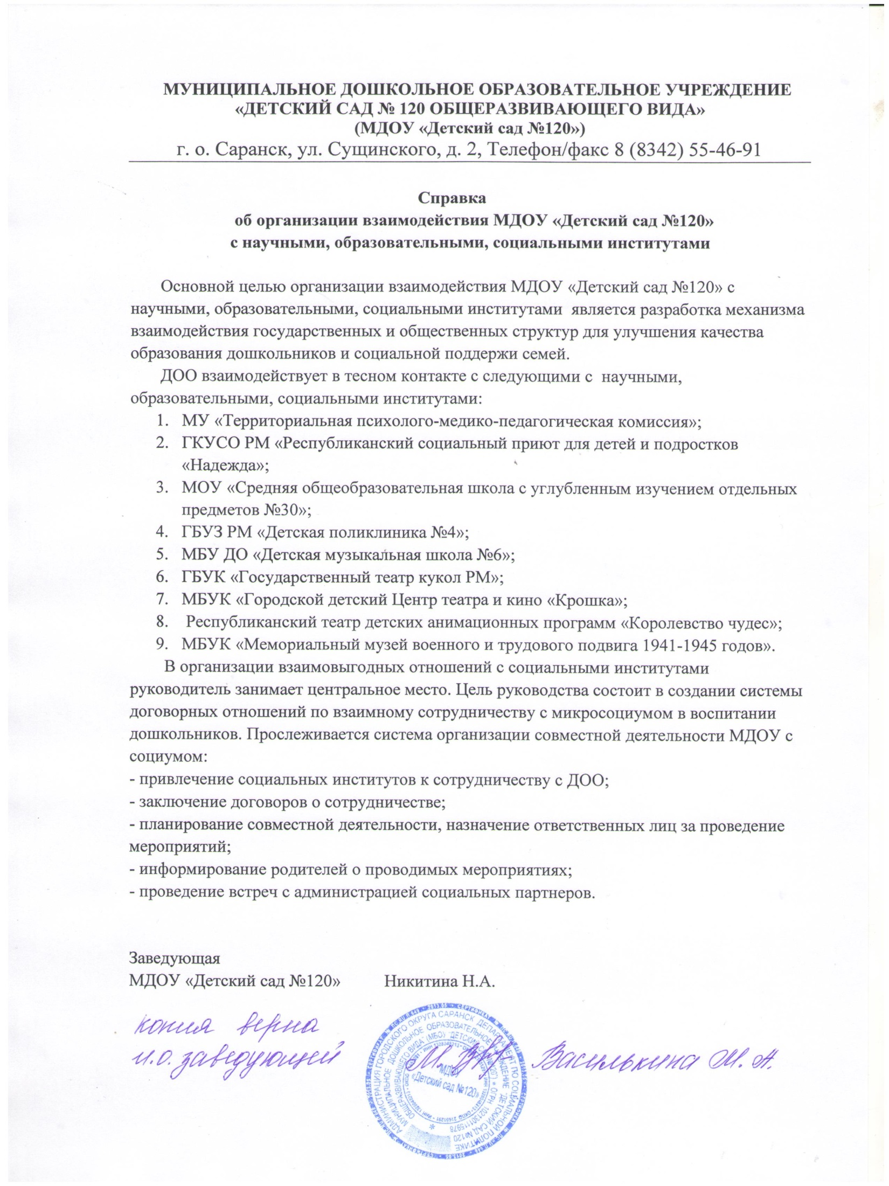

Slide 29
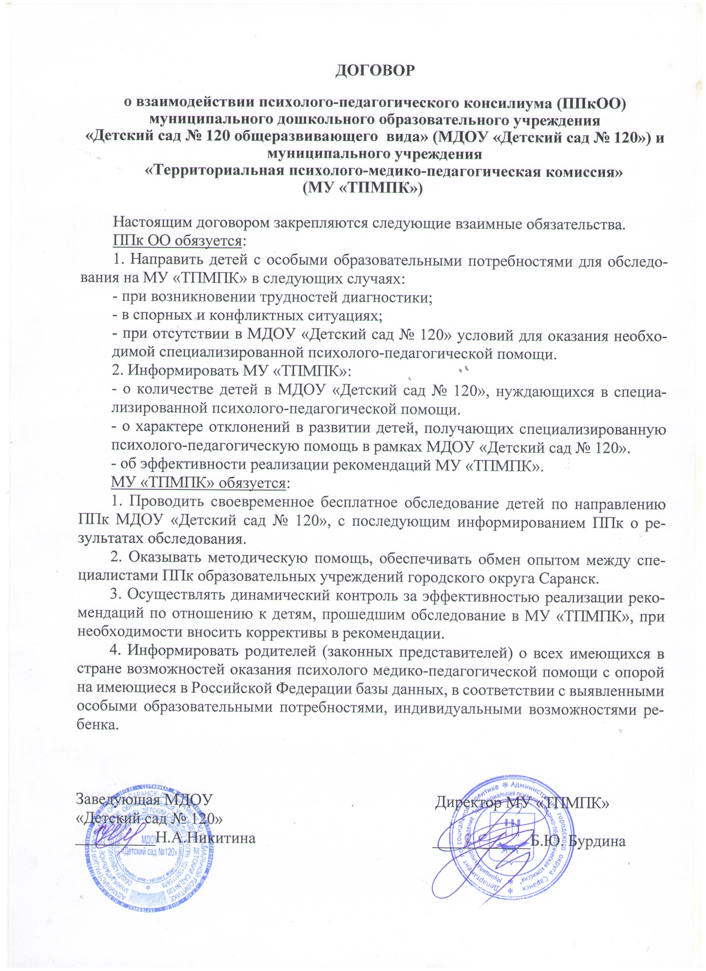

Slide 30
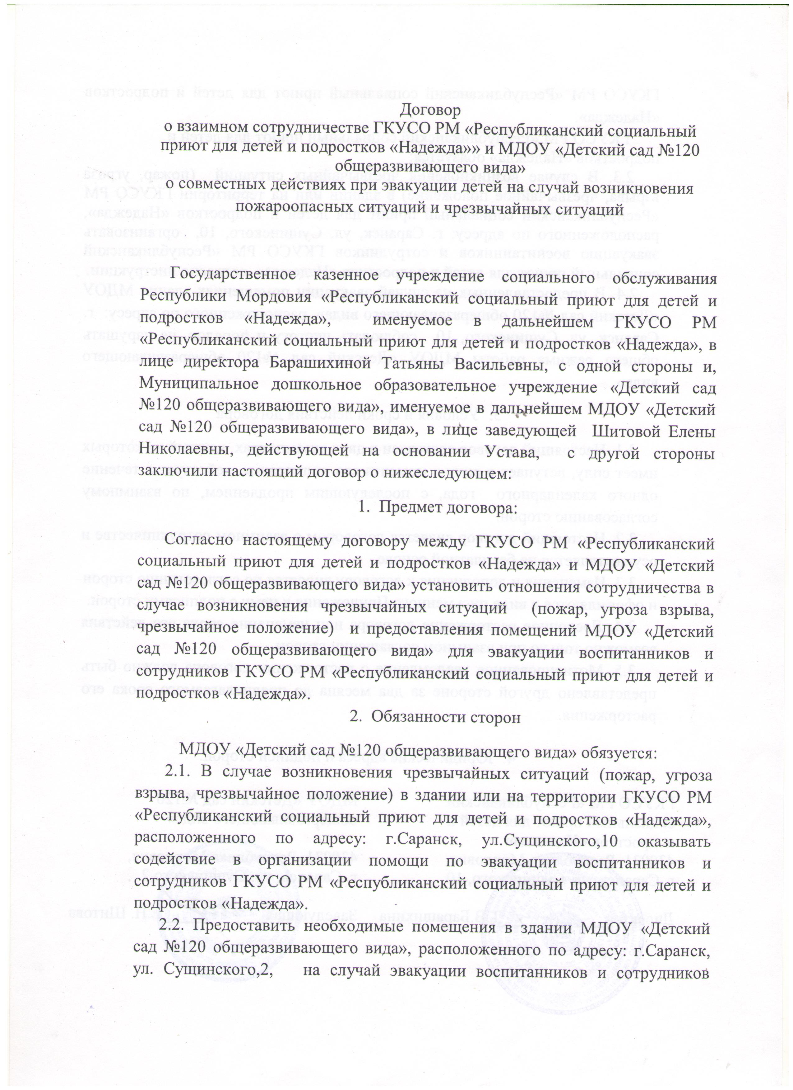

Slide 31
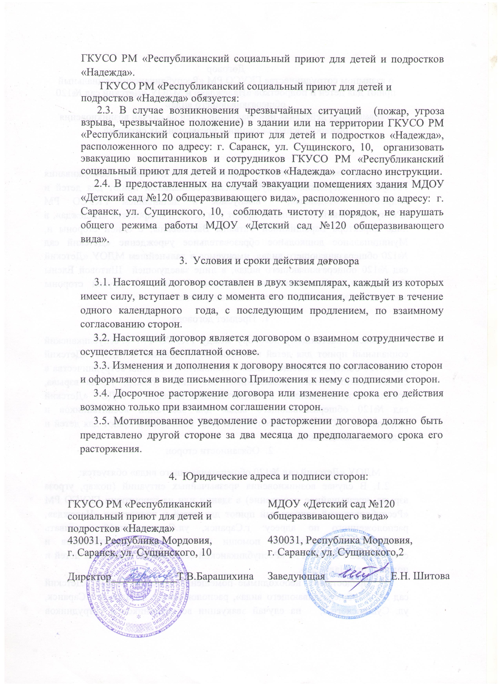

Slide 32
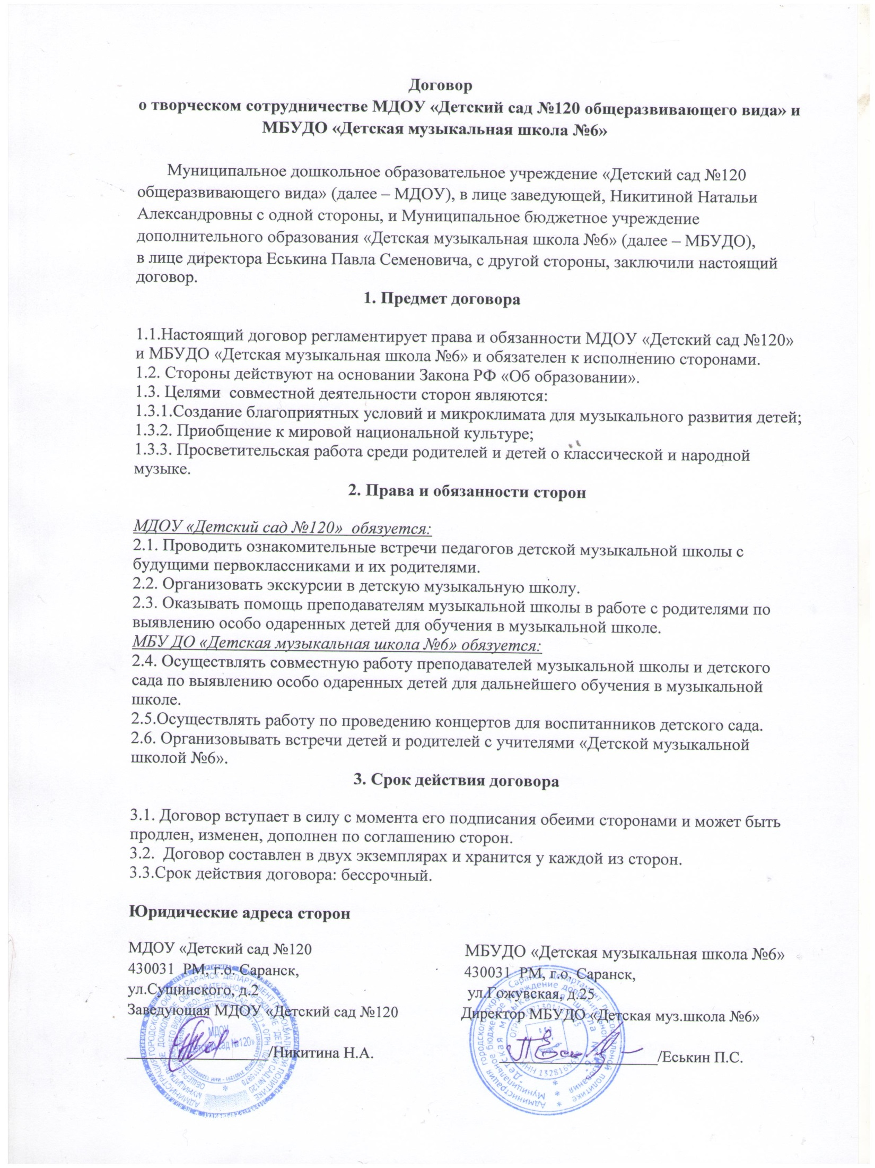

Slide 33
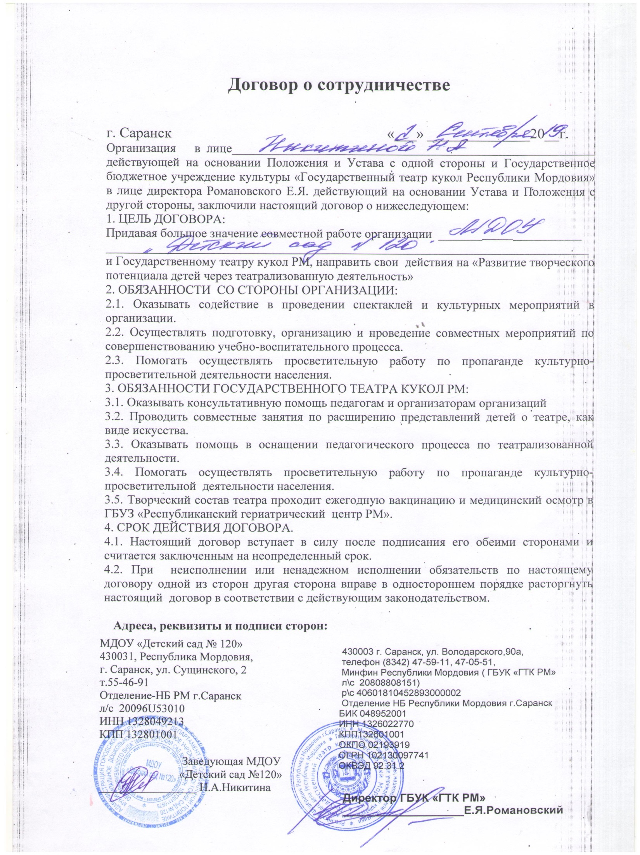

Slide 34
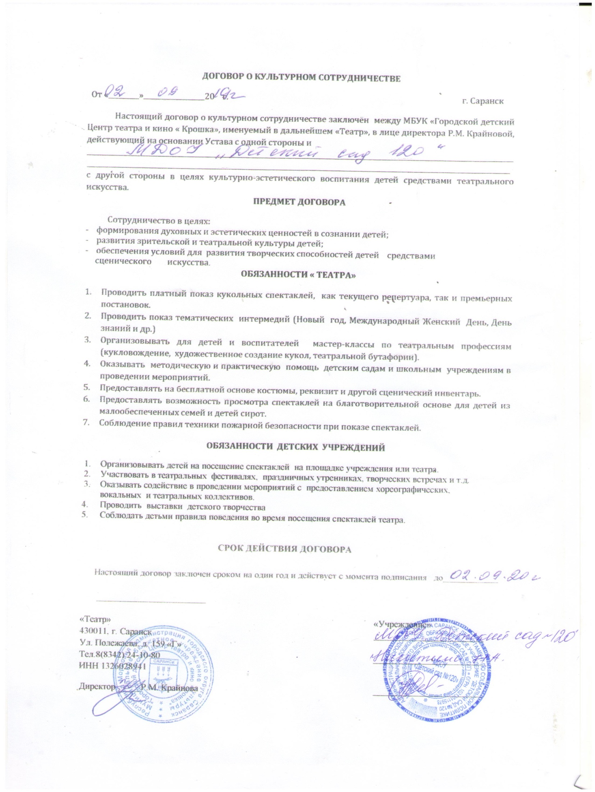

Slide 35
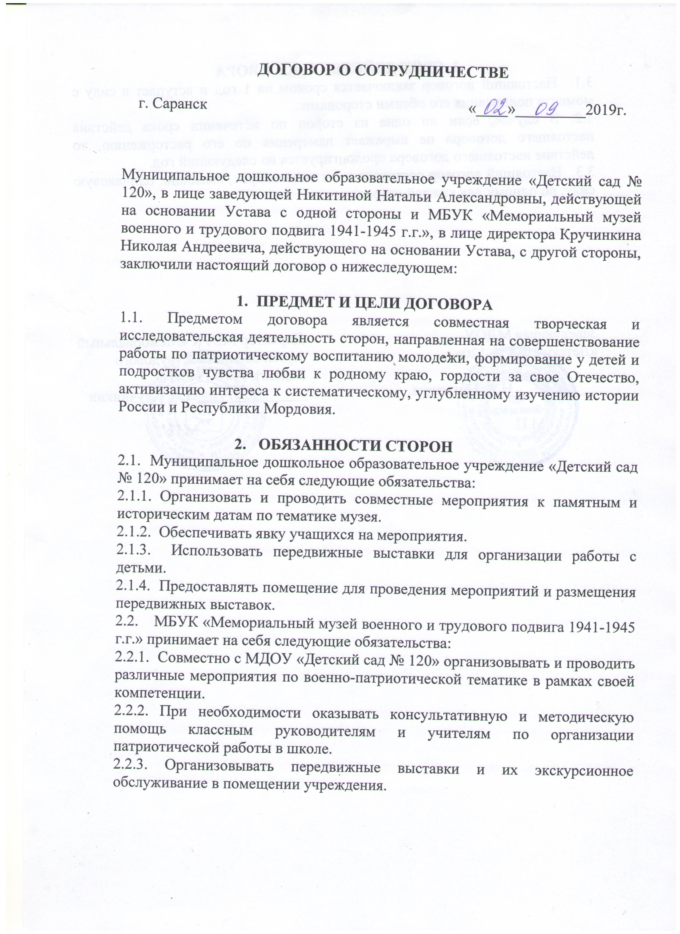

Slide 36
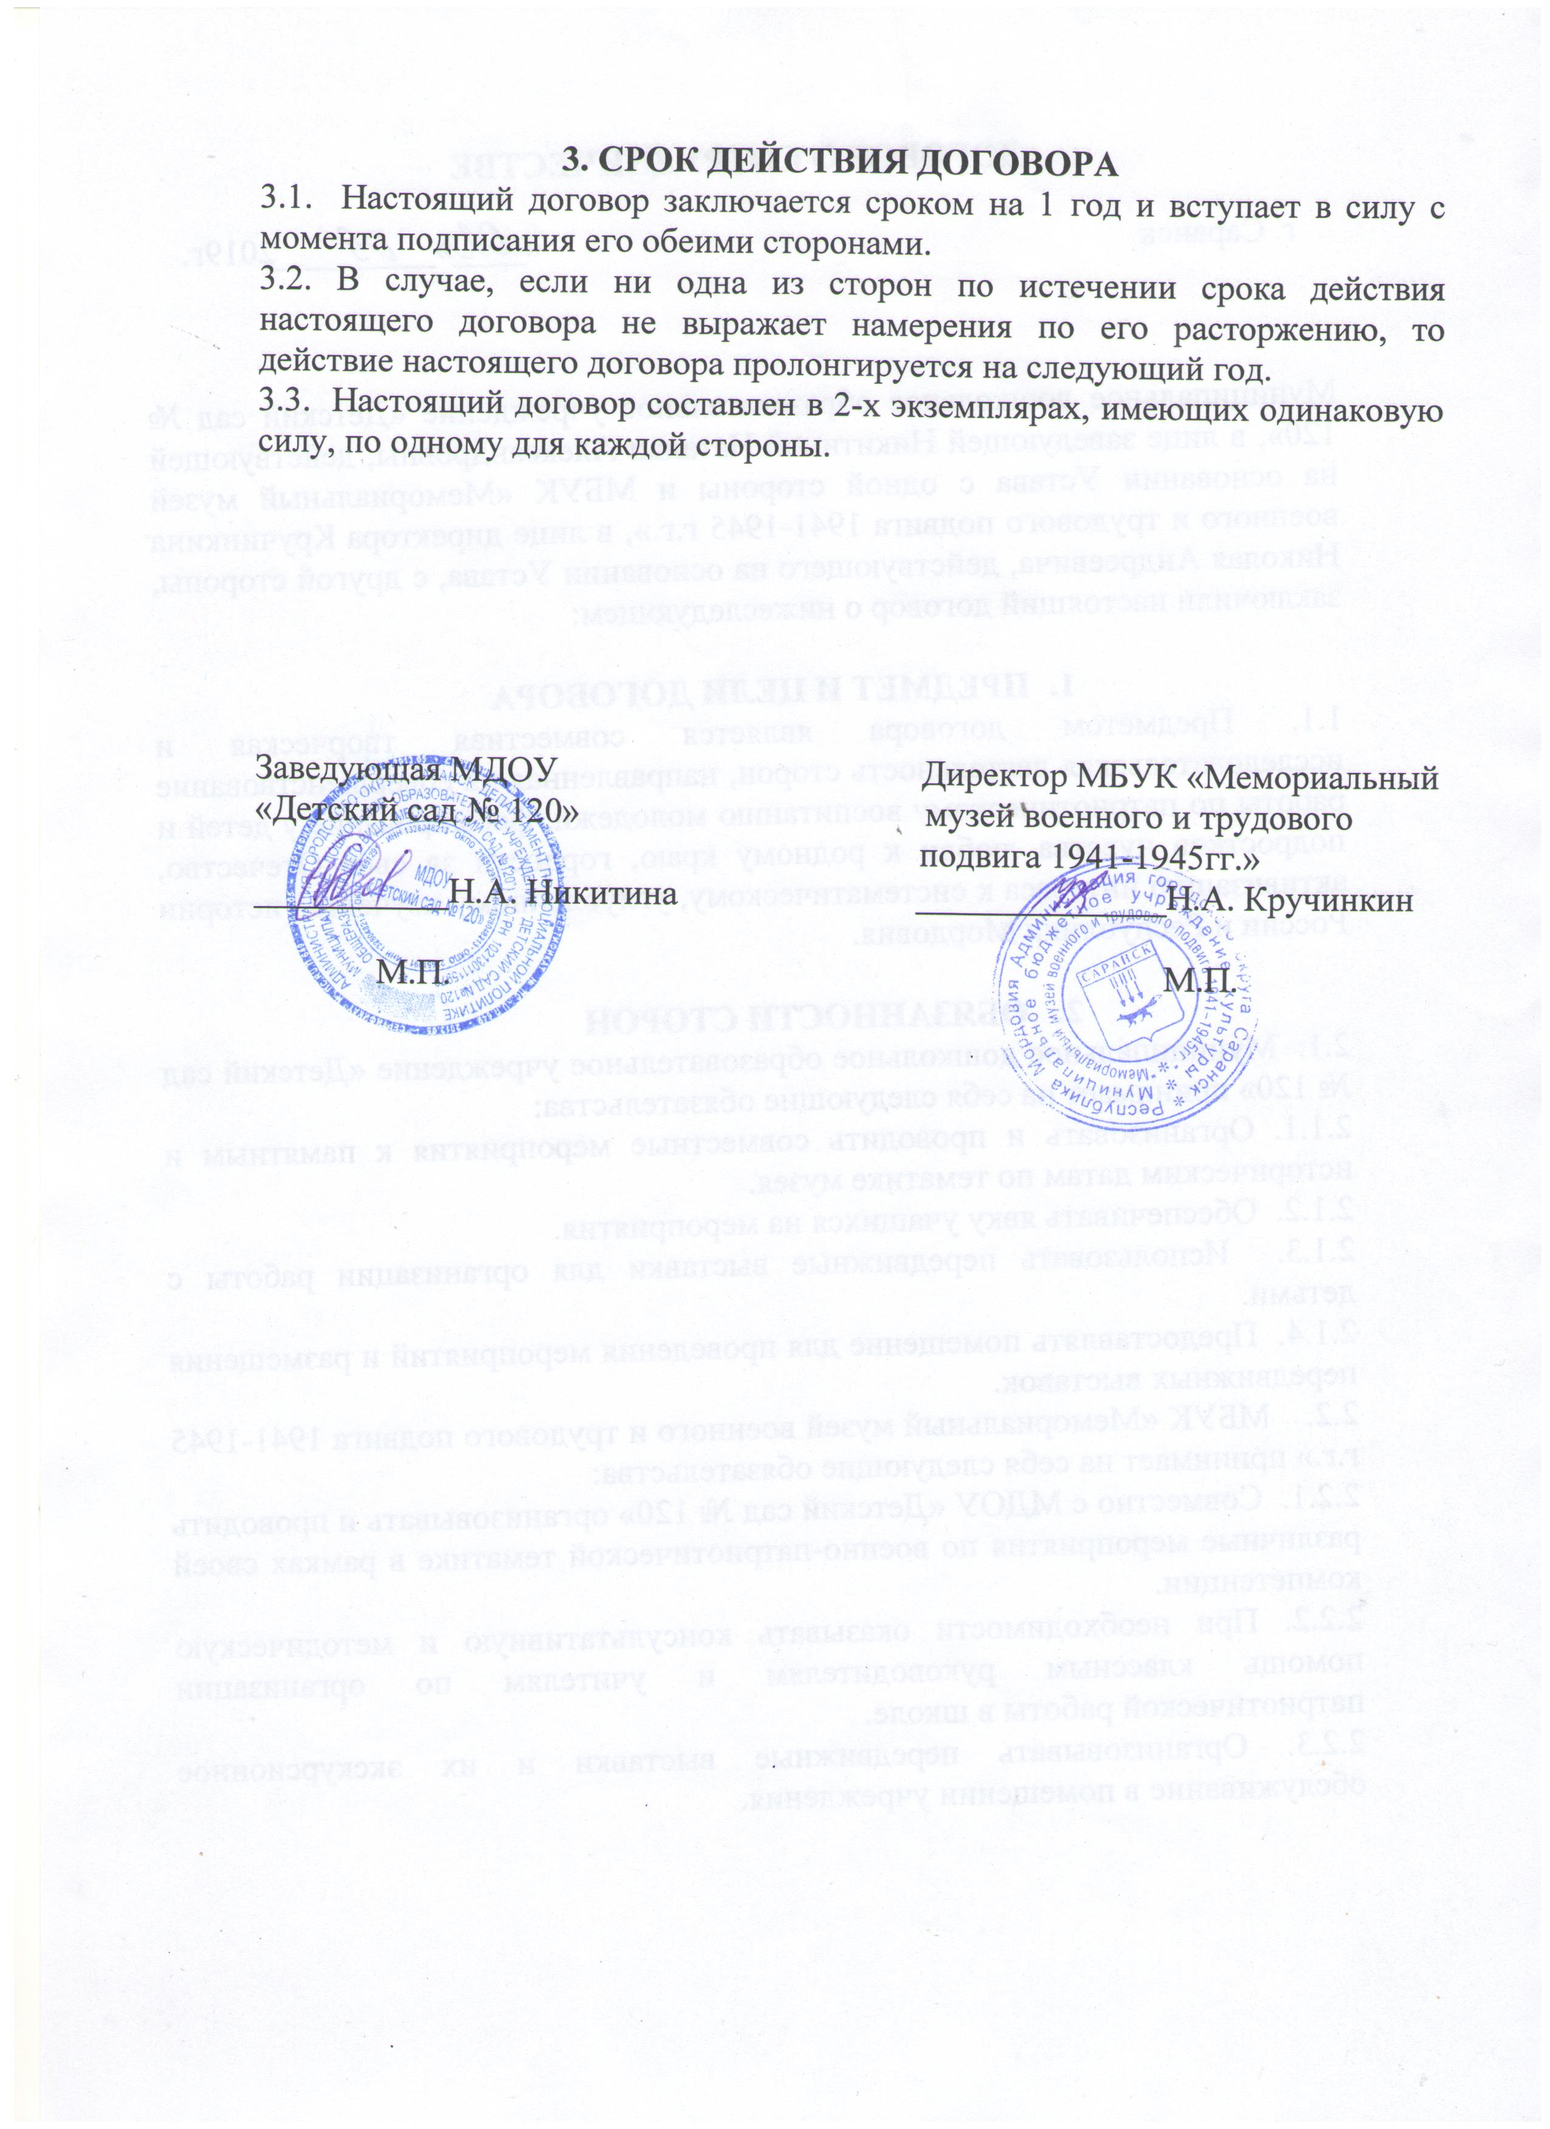

Slide 37
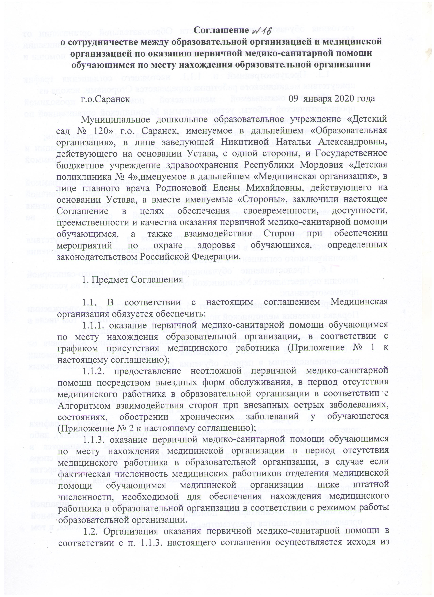

Slide 38
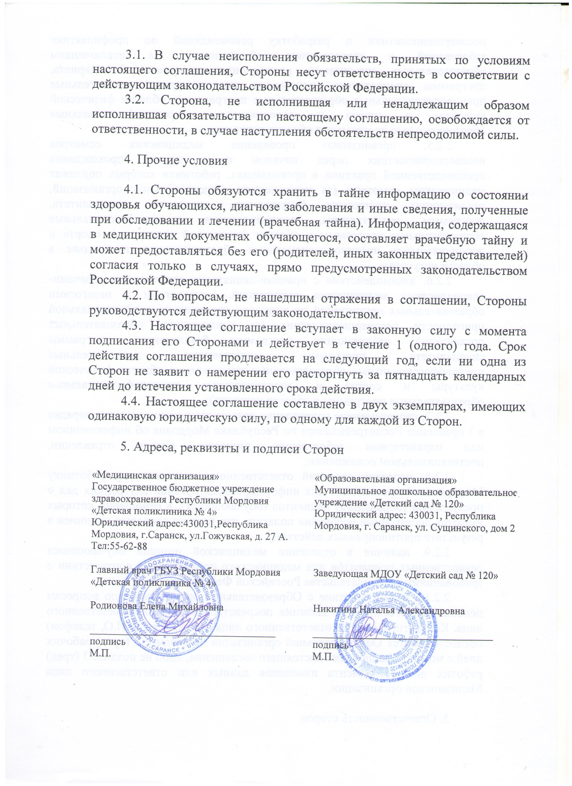

Slide 39
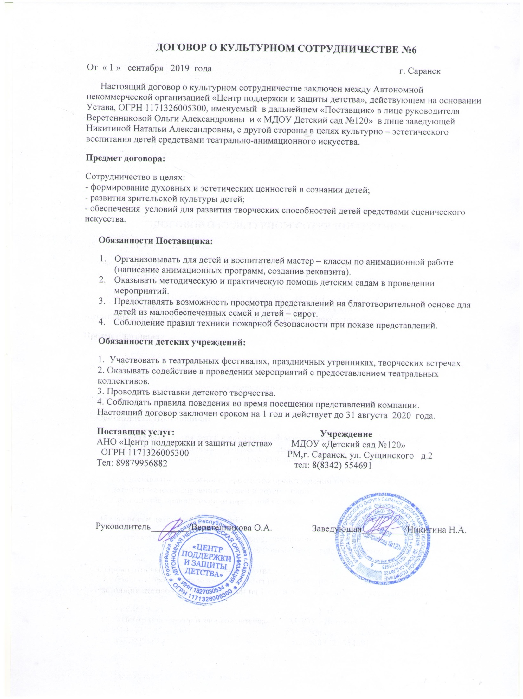

Slide 40
4. Результаты личного участия в инновационной
(экспериментальной)
деятельности

Slide 41
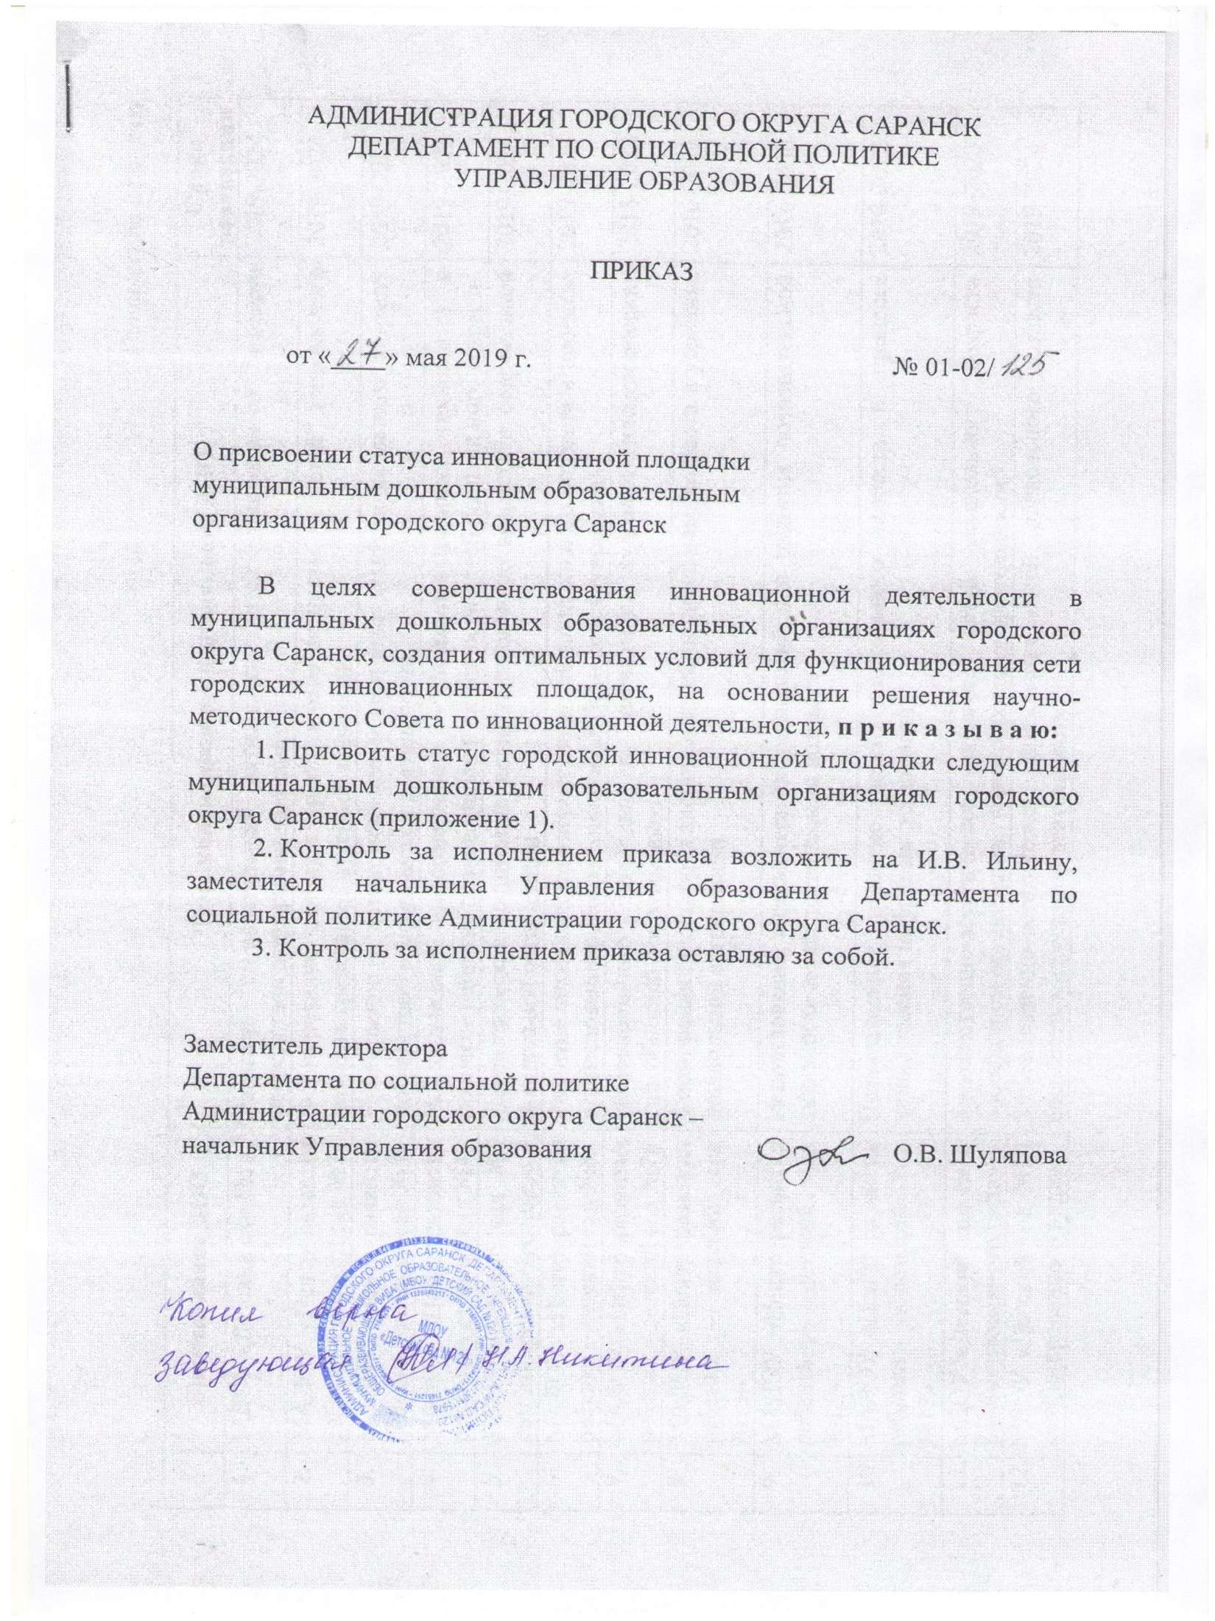

Slide 42
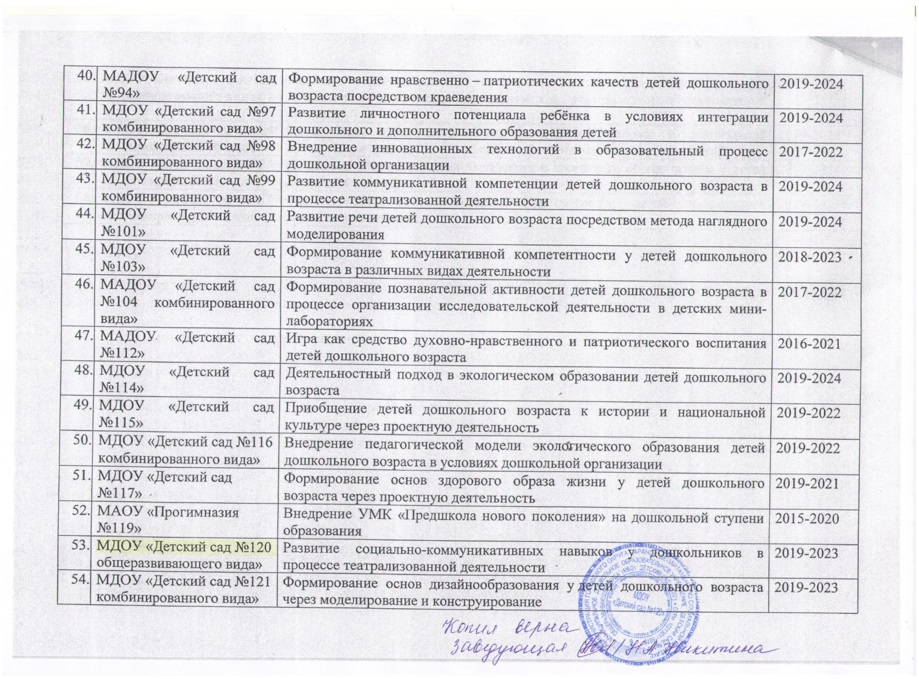

Slide 43
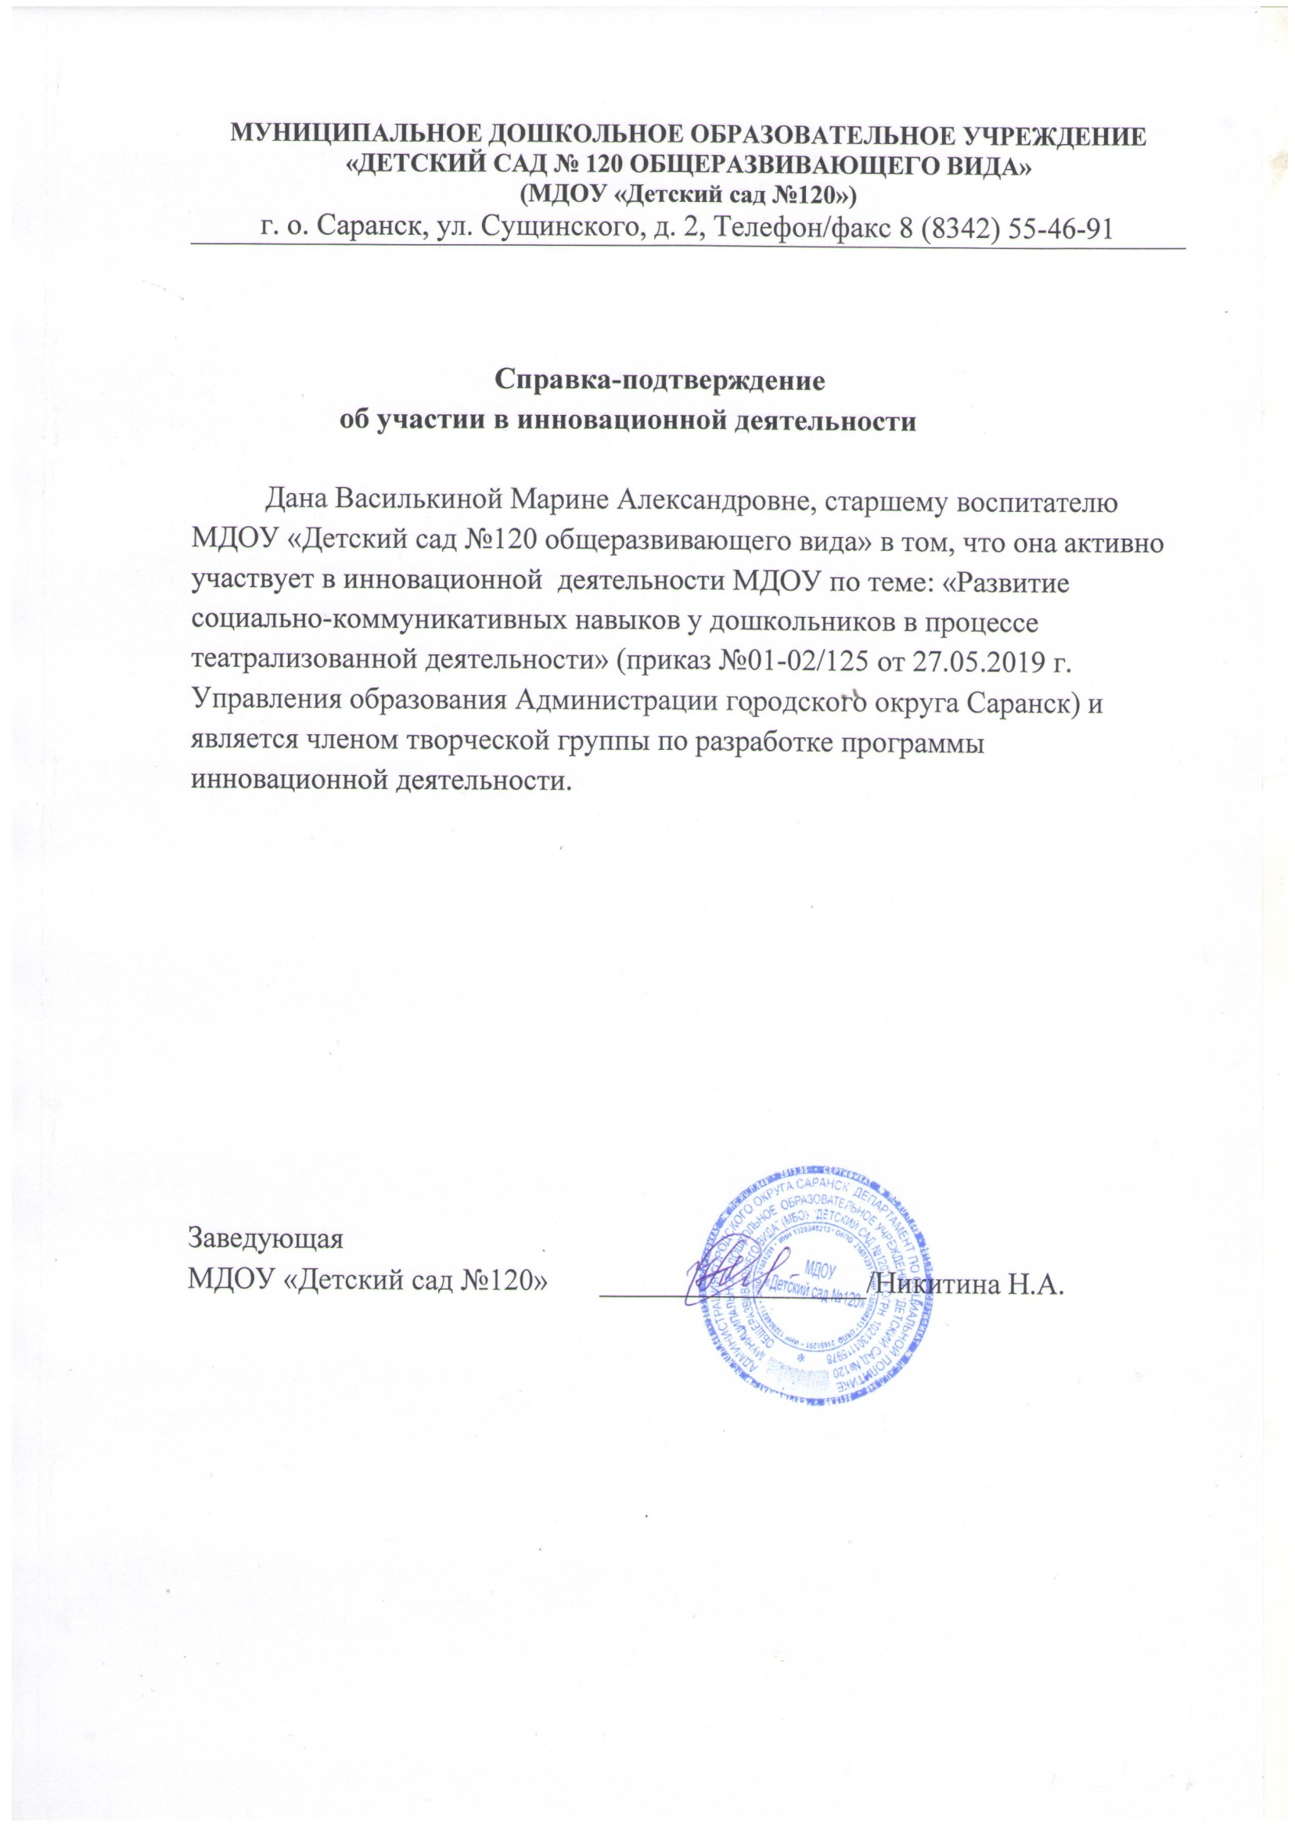

Slide 44
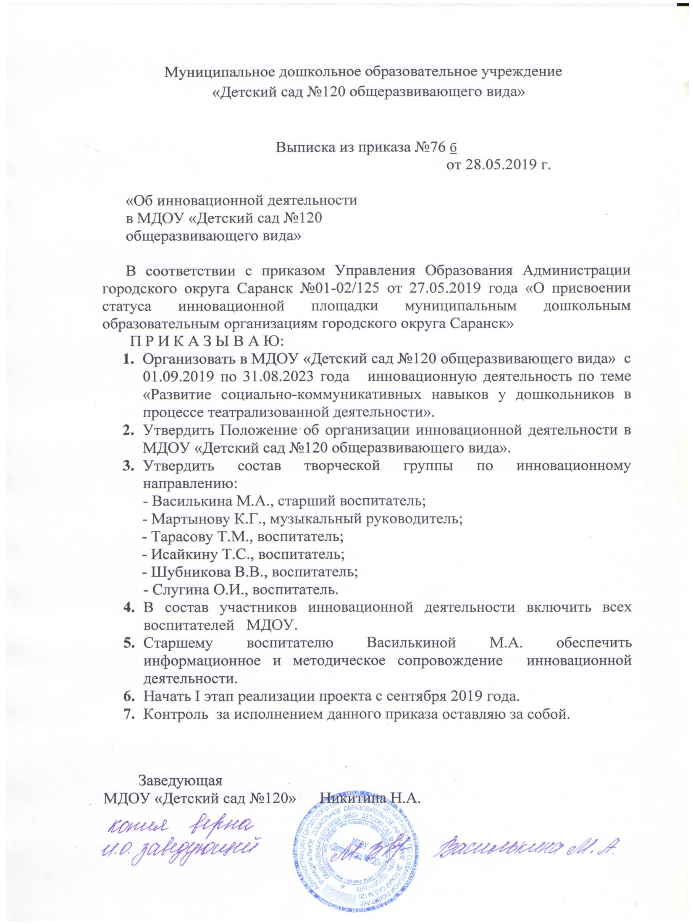

Slide 45
5. Обеспечение информационной открытости
деятельности образовательной организации

Slide 46
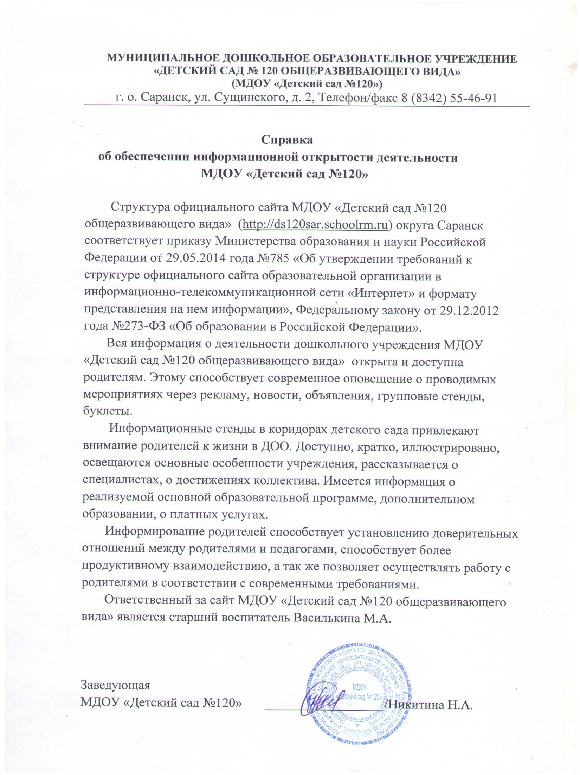

Slide 47
6. Наличие собственных публикаций

Slide 49
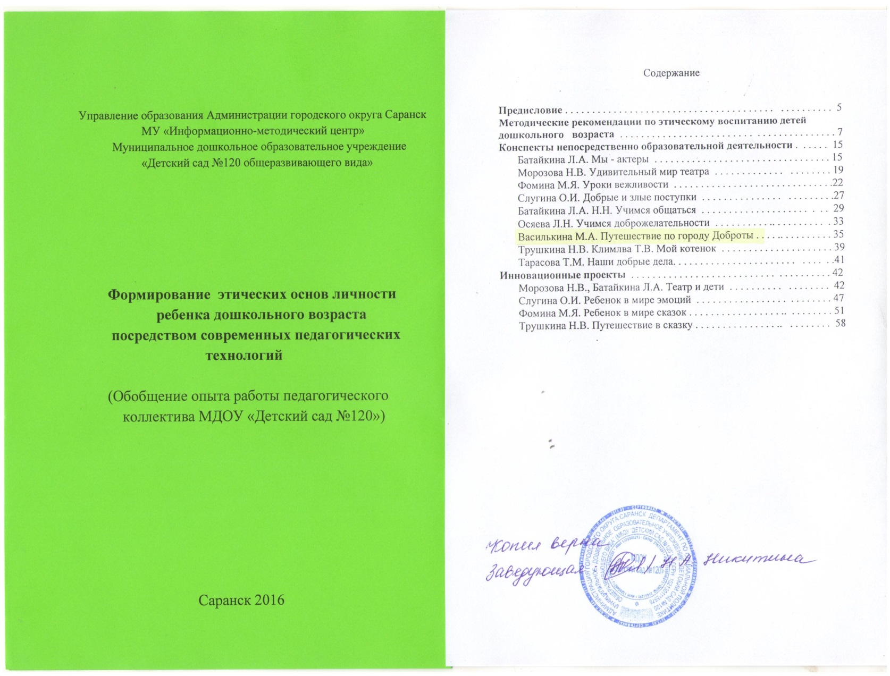

Slide 50
7. Наличие авторских программ, методических пособий, методических рекомендаций

Slide 51
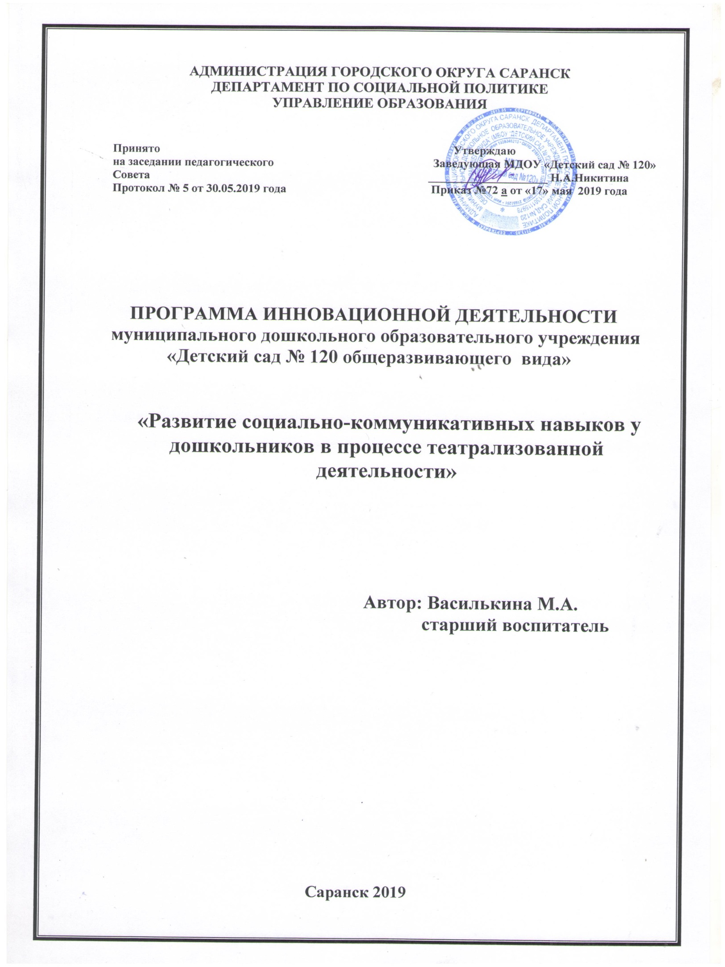

Slide 52
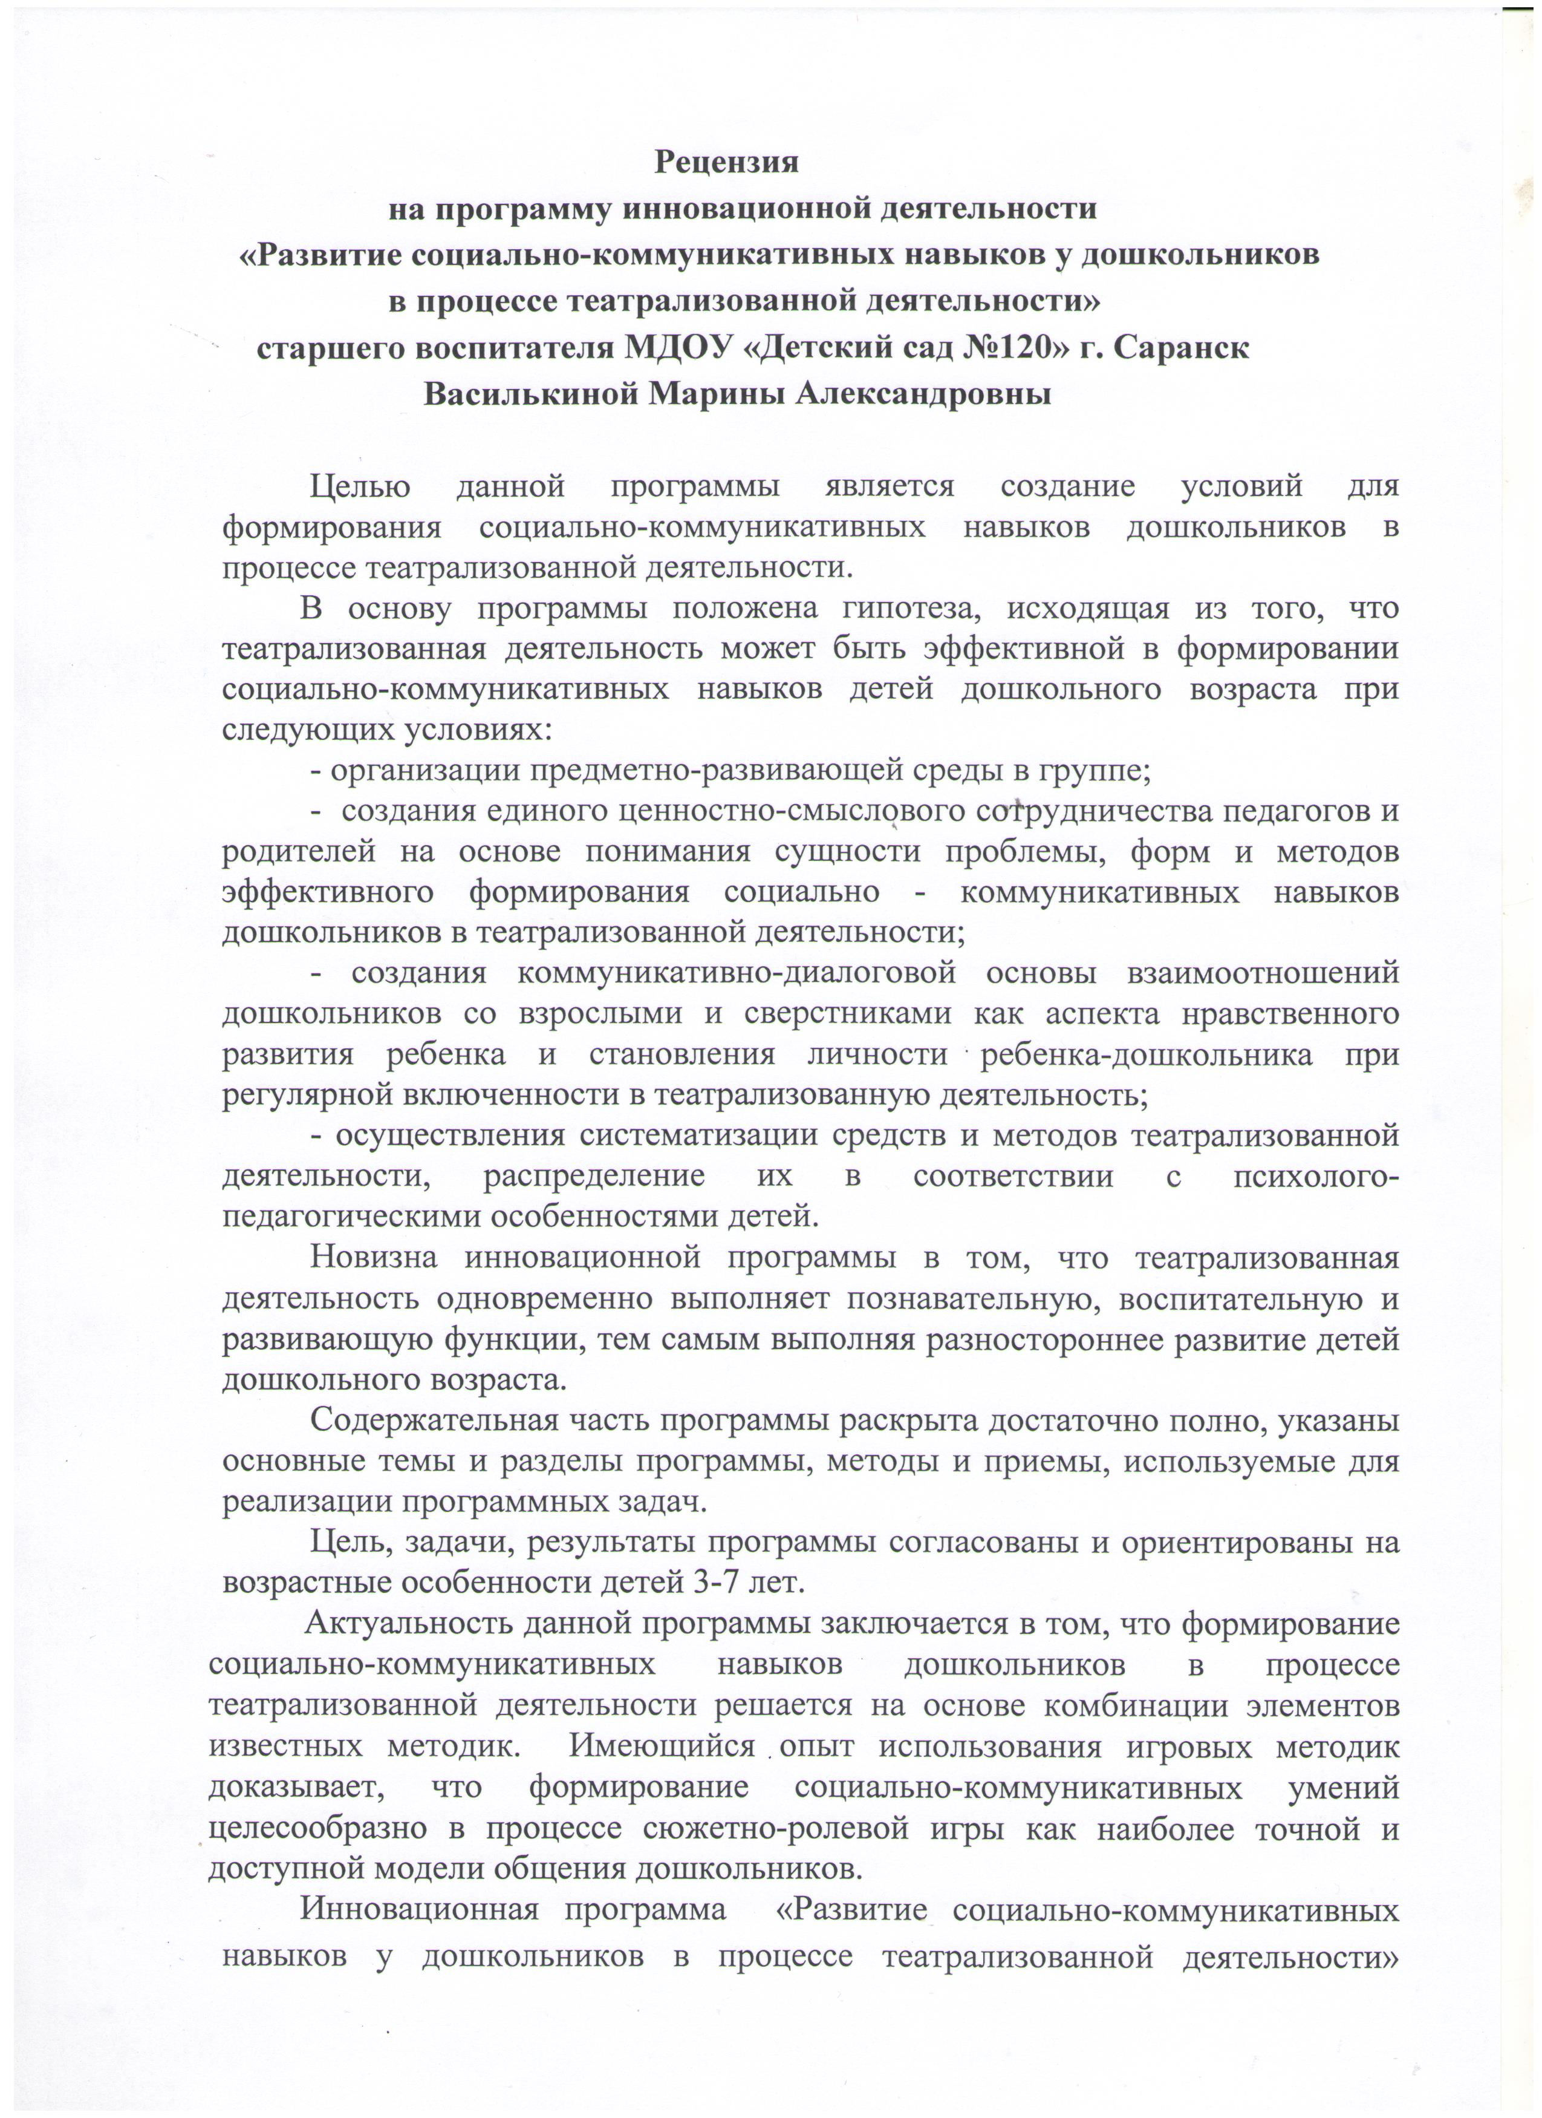

Slide 53
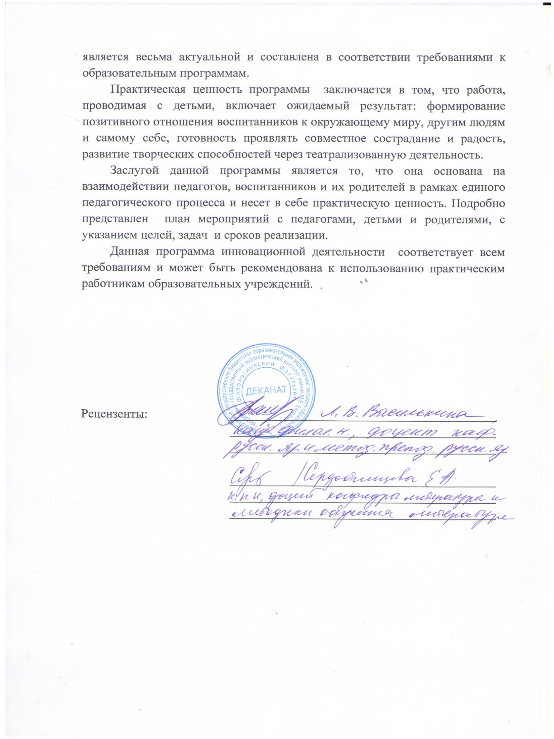

Slide 54
8. Выступление на заседаниях методических советов, научно-практических конференциях, педагогических чтениях, семинарах, секциях, форумах, радиопередачах (очно)

Slide 55
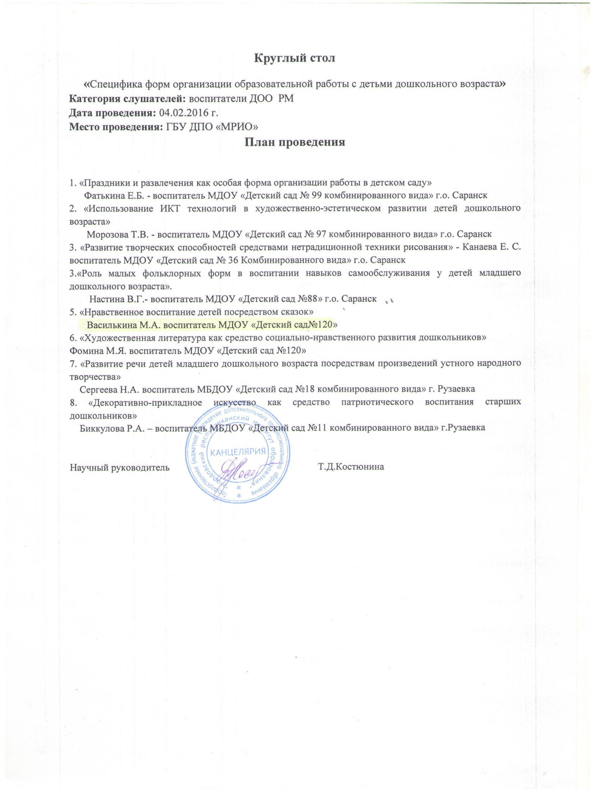

Slide 56
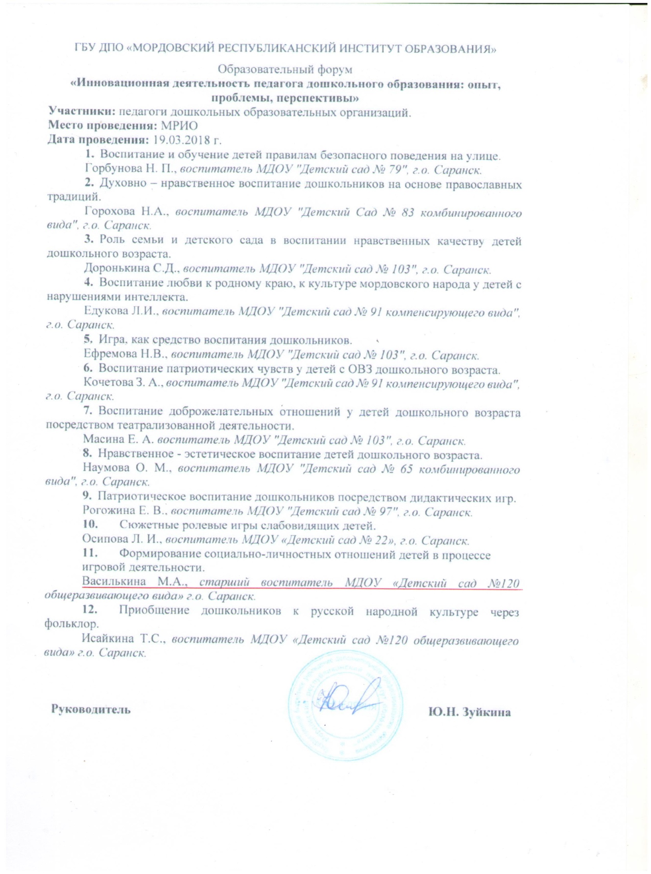

Slide 57
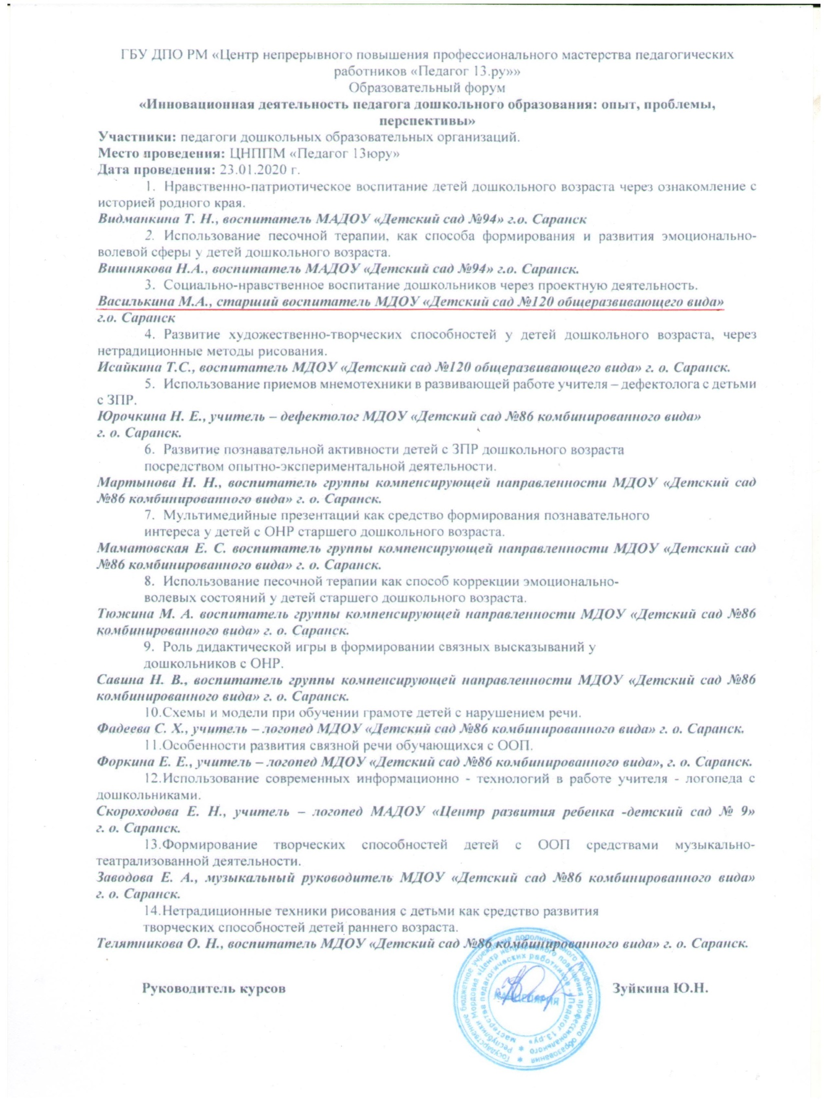

Slide 58
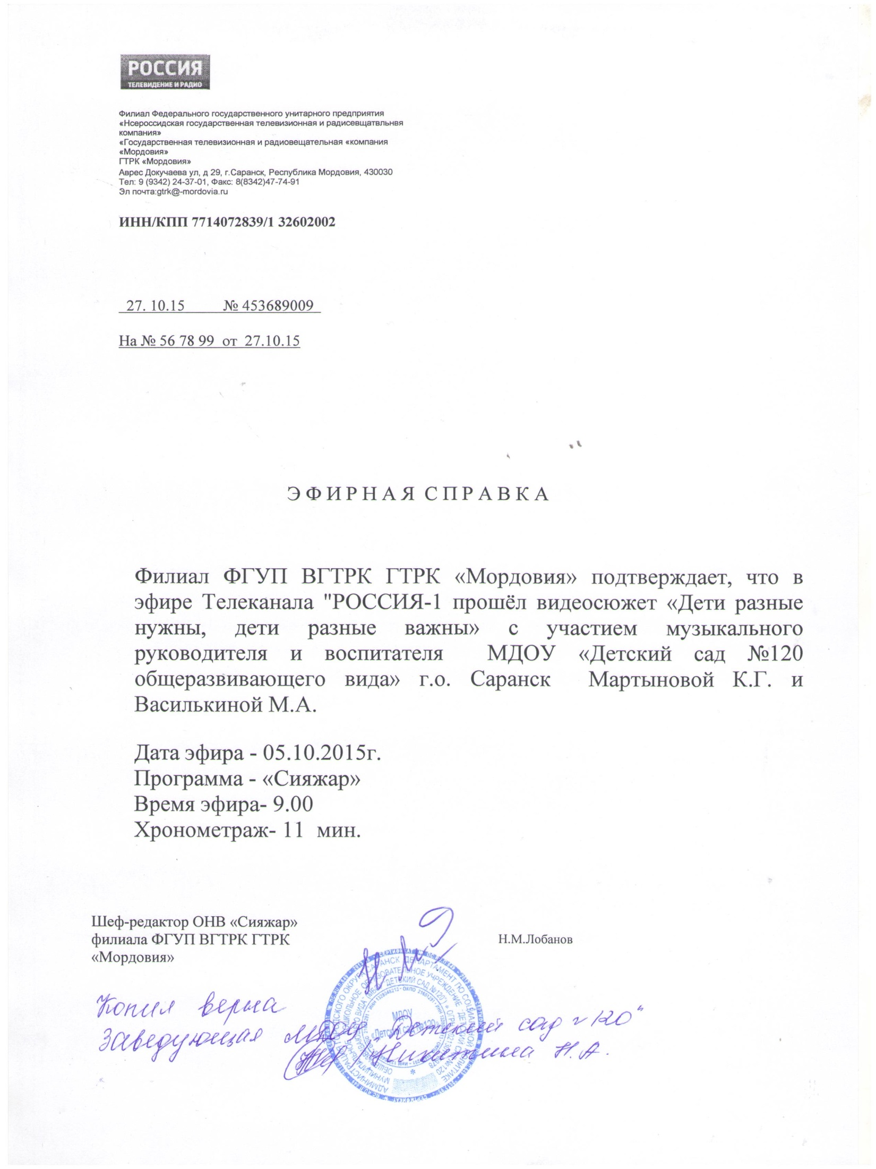

Slide 59
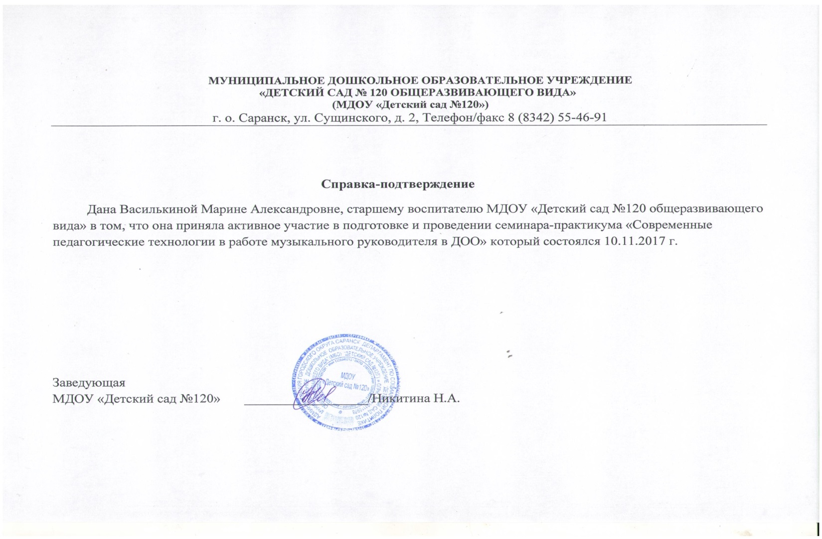
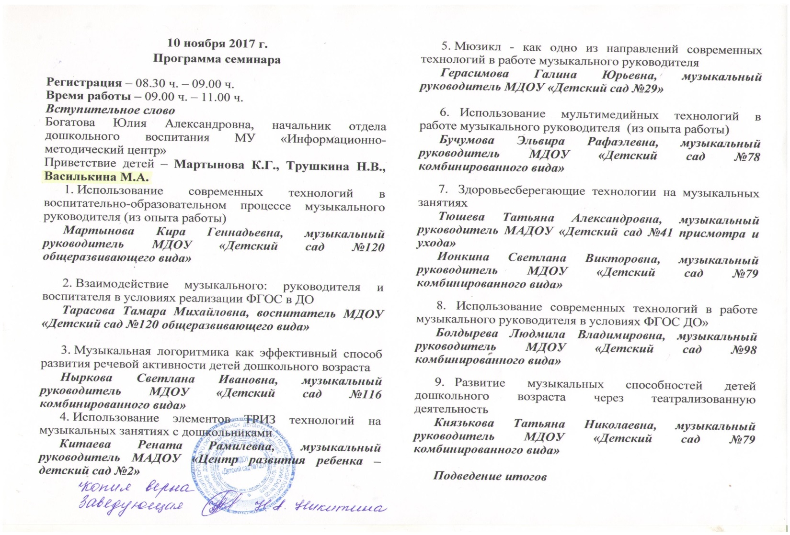

Slide 66
9. Проведение старшим воспитателем открытых занятий, мастер-классов, мероприятий

Slide 69
10. Экспертная деятельность

Slide 71
11. Общественно-педагогическая активность: участие в работе педагогических сообществ, комиссиях, жюри конкурсов

Slide 81
12. Личное участие в профессиональных конкурсах

Slide 84
13. Награды и поощрения

